Slide 2
2-1 影像處理
影像處理是指對圖像進行分析、加工和處理，使其滿足視覺、心理或其他要求的技術。
影像處理的應用非常廣泛，包括治安、交通、醫療、 國防、娛樂等多元場域。
隨著人工智慧、深度學習、機器學習、視覺演算法等關鍵技術日益精進，影像處理技術已融入我們的日常生活，使生活品質和效率大幅提升。

Slide 3
2-1-1 影像處理的功能
目前，影像處理技術多是從圖像或者多維資料中取得 「資訊」的人工智慧系統。
影像處理的功能，主要分成四類：分類、目標物定位、目標物偵測和畫面分割。
分類：
它是透過機器學習，判斷結果是屬於哪一種類別的方法。
目標物定位：
目標物定位是找出感興趣的對象其邊界的過程。

Slide 4
目標物偵測：
目標物偵測是對多個目標進行定位與追蹤，用於檢測數字圖像和視頻中特定的對象。
畫面分割：
有可分為語義分割及實例分割兩大類，如下：
1. 語義分割(Semantic Segmentation)
語義分割也可當作是圖像分類，其目的是將圖像中的每個像素
連接到類別標籤的過程。
2. 實例分割(Instance Segmentation)
實例分割可以檢測輸入圖像中的對象，將它們與背景隔離，並
根據其類別對它們進行分組，並且檢測相似對象群集中的每個
單獨對象，並為每個對象繪製邊界。

Slide 5
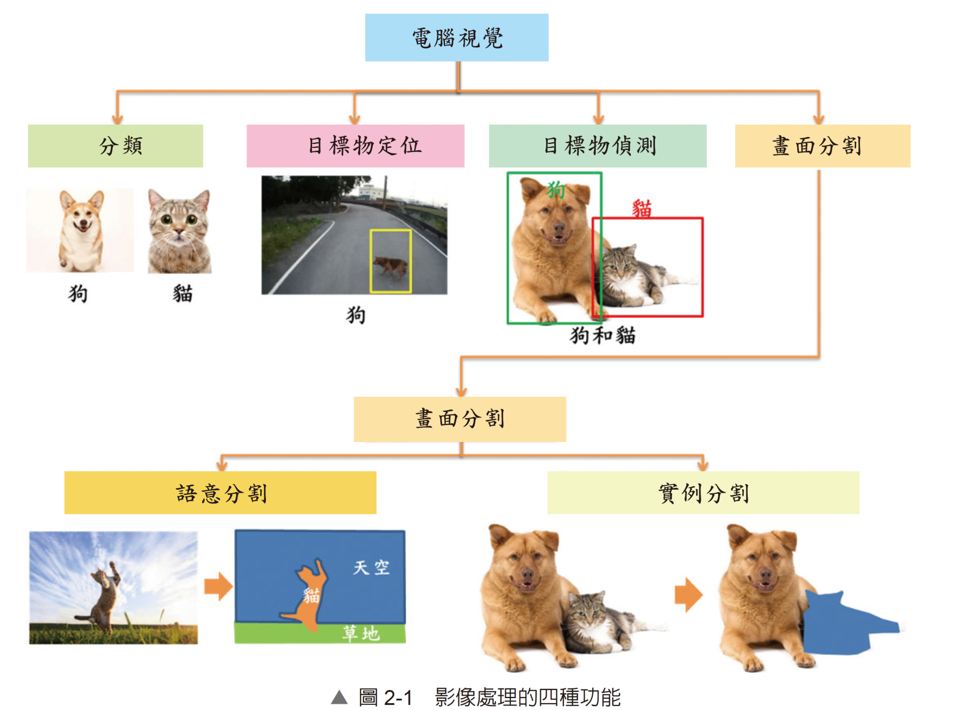

Slide 6
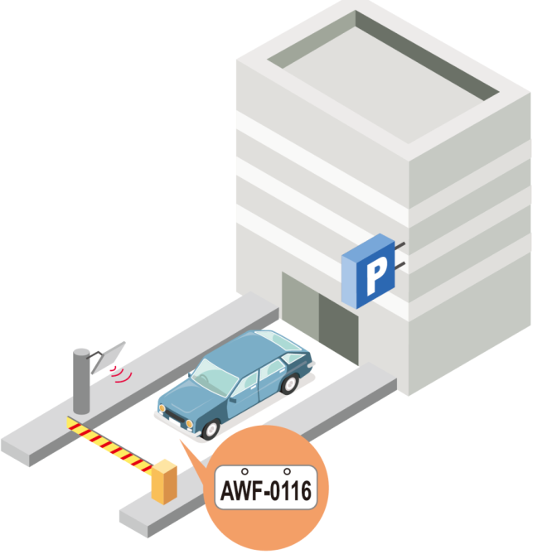
2-1-2 車牌辨識
最常見的是停車場應用，知名量販店家樂福在車輛停入停車格的時候進行拍照，並將此停車格設置成有車輛正在使用，以便即時掌握空車位的資訊，並導引其他車輛進入尚未被佔用的空停車位。業者也可以透過車牌辨識系統，對車子拍照並即時比對記錄的車牌資料，找到進入的車牌資料後，再確認消費者是否有完成繳費。

Slide 7
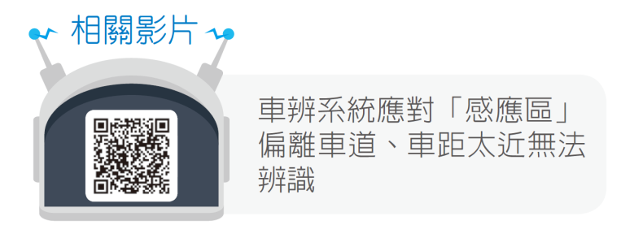

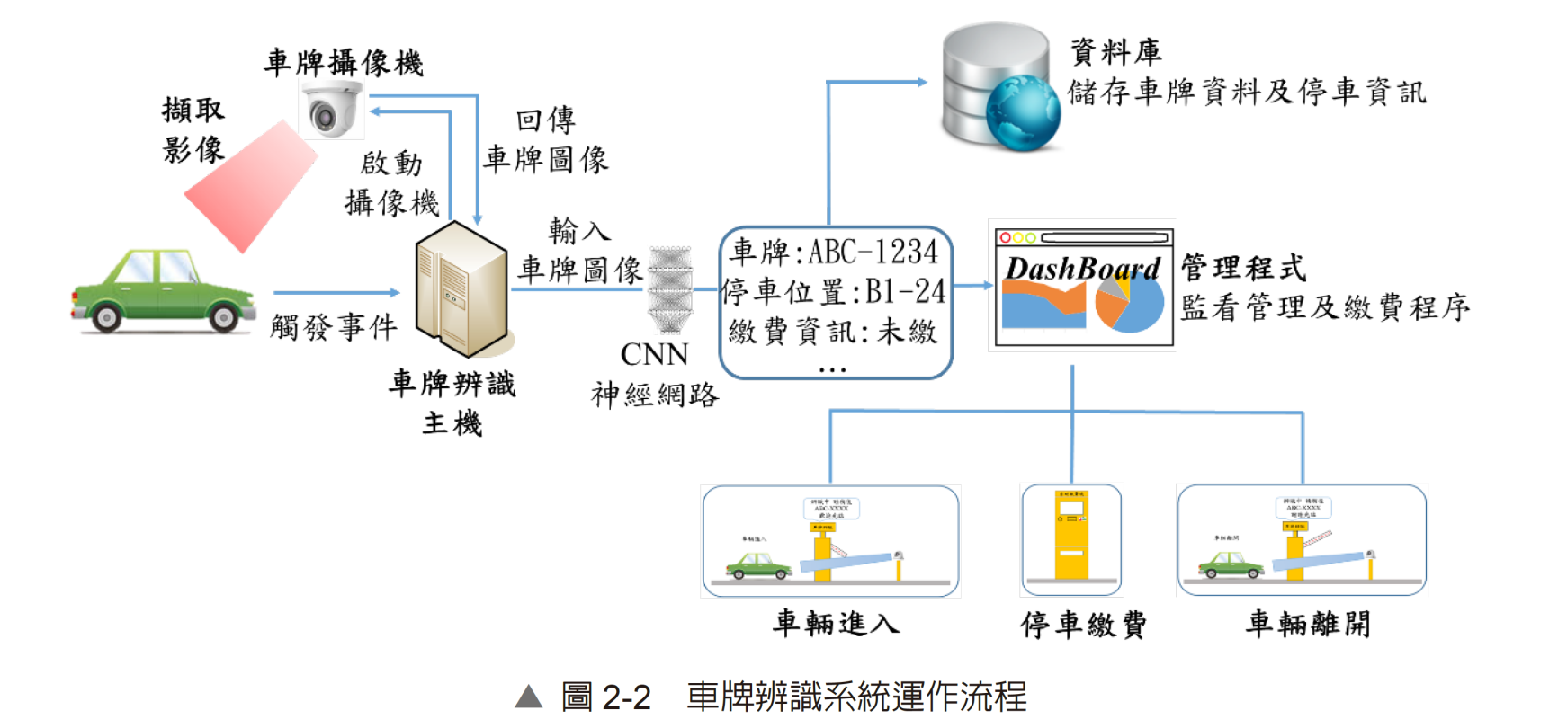

Slide 8
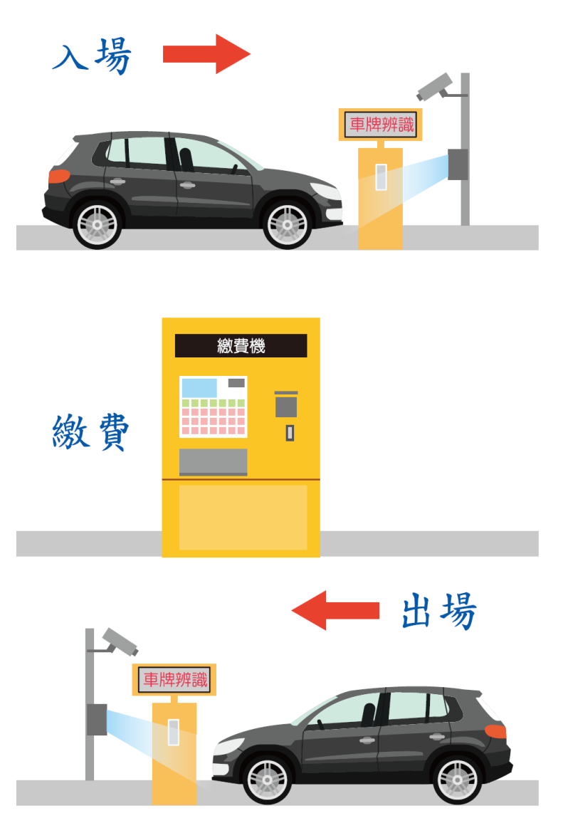

Slide 9
2-1-3 人臉辨識
每個人臉的特徵都不同，因此，人類的辨識系統可以透過這些不同的臉部的特徵來辨識每個人的身份。
利用CNN來對分類人臉進行訓練，在訓練的過程中，CNN神經網路會抓取人臉五官的特徵，藉由這些五官的各種角度進行表情的特徵比對。

Slide 10
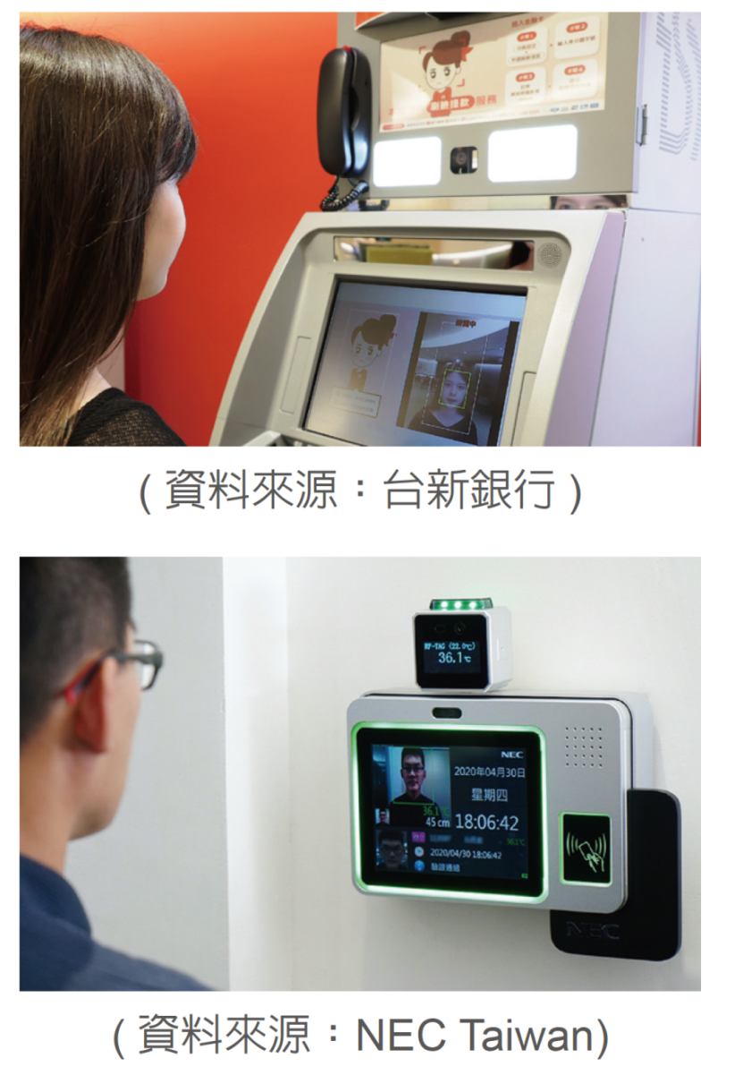

Slide 11
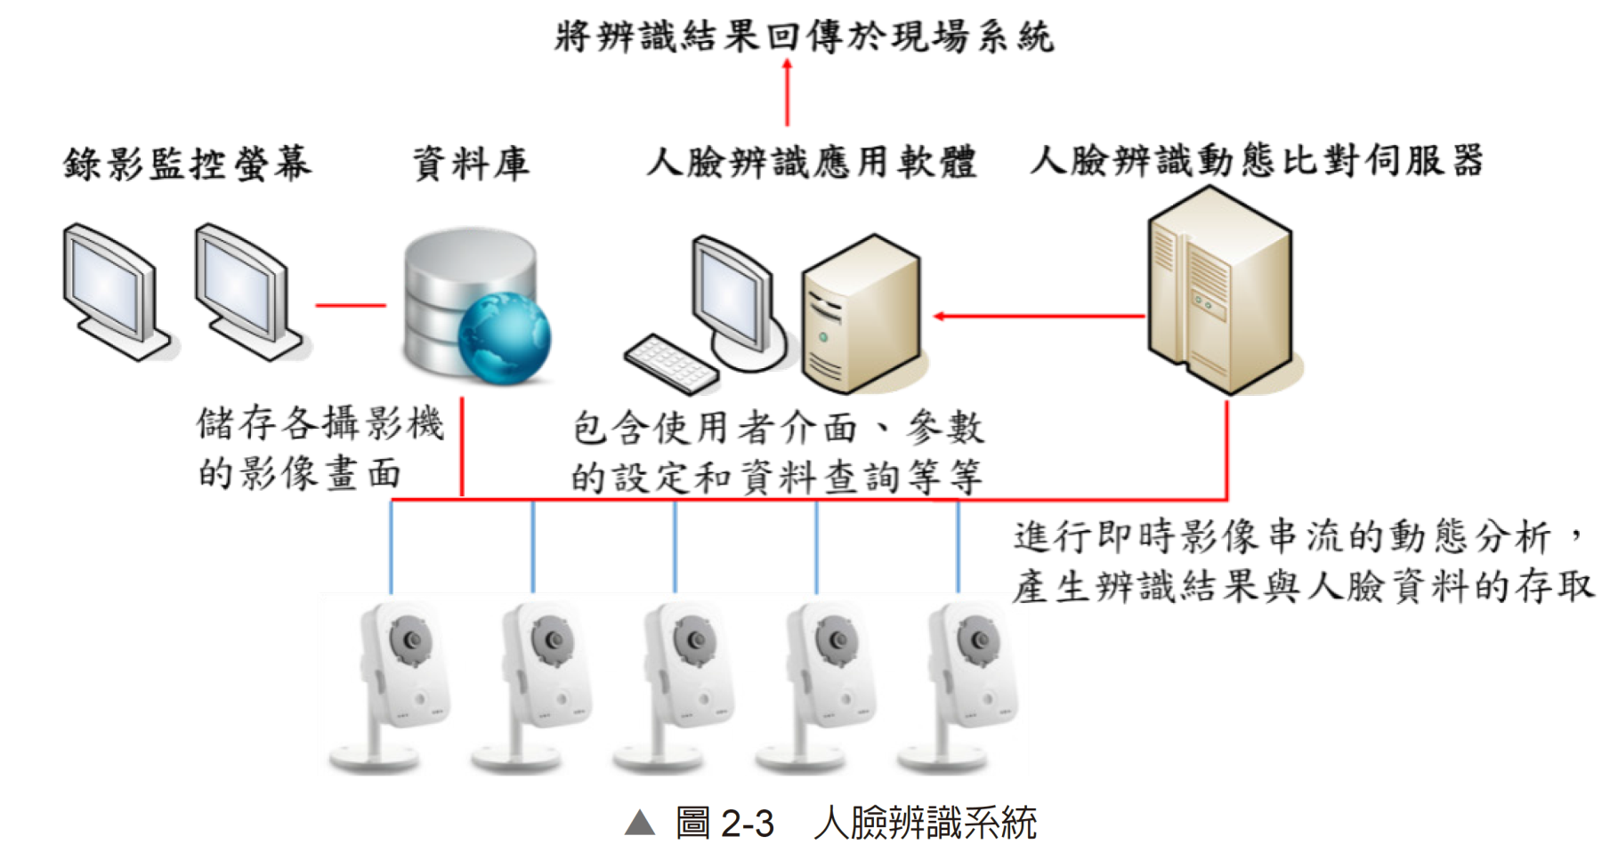

Slide 12
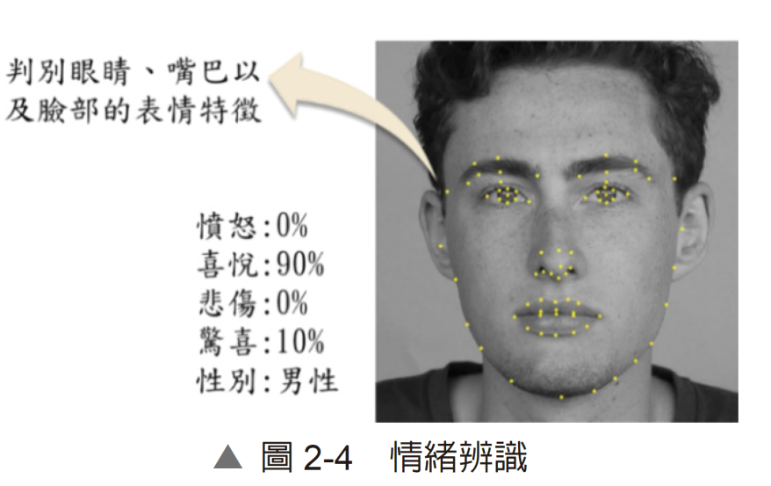
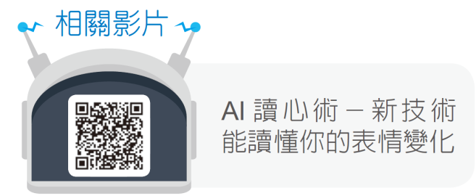
2-1-4 情緒辨識
透過攝影機拍攝人類臉部的表情特徵的照片，再將其透過人為標記，記錄該照片是開心、憤怒或沮喪，再將這些照片透過CNN進行圖像分析，提取每種情緒特徵，進而建構出一套情緒辨識系統。
日常生活常見的例子：避免司機疲勞駕駛的行車監測、測謊等。

Slide 13
2-2 自然語言處理
自然語言處理有認知、理解、生成等面向，認知和理解是讓電腦把輸入的語言變成有意思的符號和關係，然後根據目的進行處理，生成則是把電腦資料轉化為自然語言。
簡而言之，讓電腦能和人類一樣，具有聽說讀寫的處理能力，並以此理解人類語言，稱為「自然語言處理(Natural
Language Processing，縮寫 NLP)」。

Slide 14
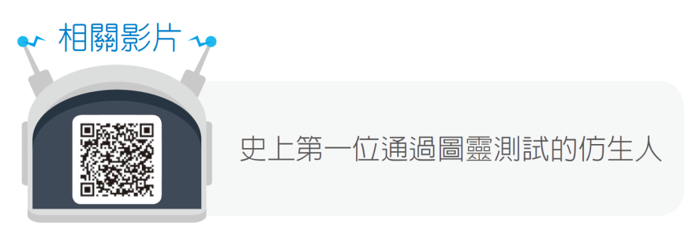
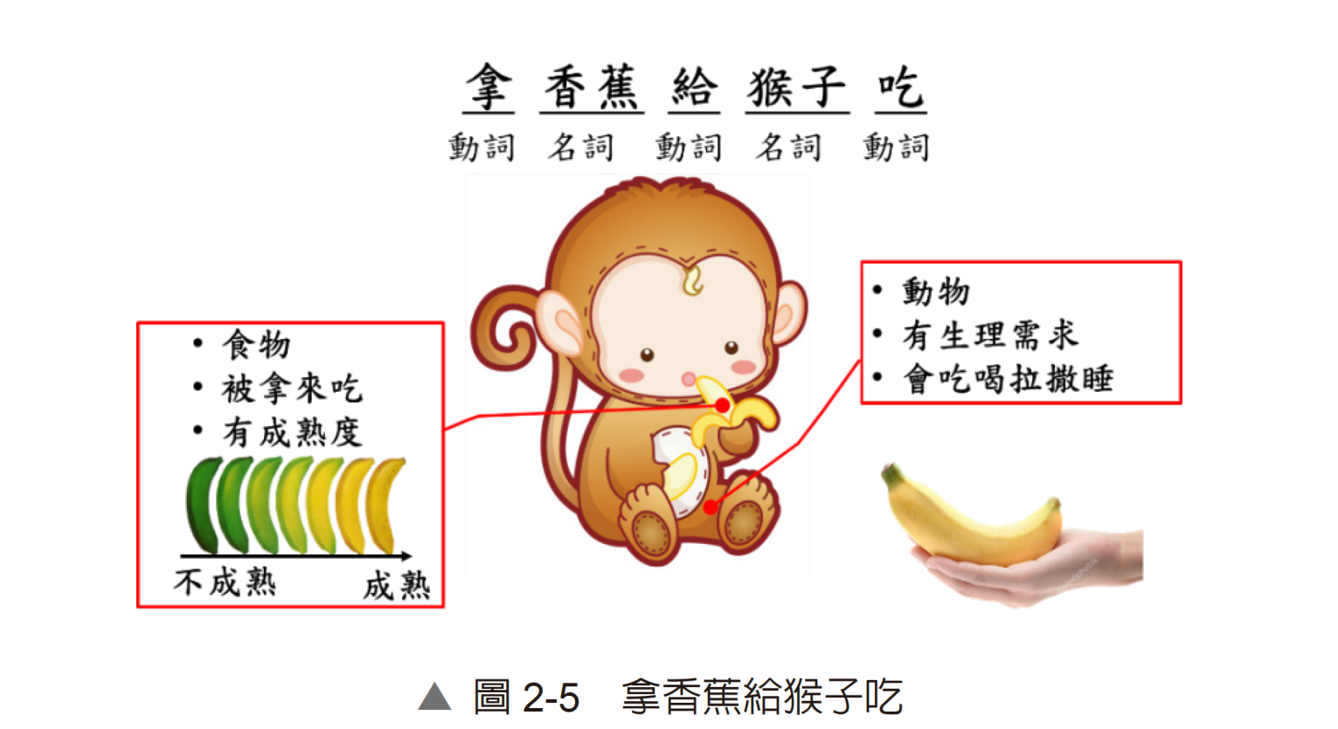

Slide 15
2-2-1 機器翻譯(Machine Translation)
機器翻譯是指運用機器，透過特定的電腦程式，將一種文字或聲音形式的自然語言，翻譯成另一種文字或聲音形式的自然語言。
透過計算機語言學、人工智慧和數理邏輯來教會機器理解人類的語言，機器翻譯是先把複雜的語言進行編碼，並轉換成電腦理解可計算的公式、模型和數字，再解碼成另一種語言。

Slide 16
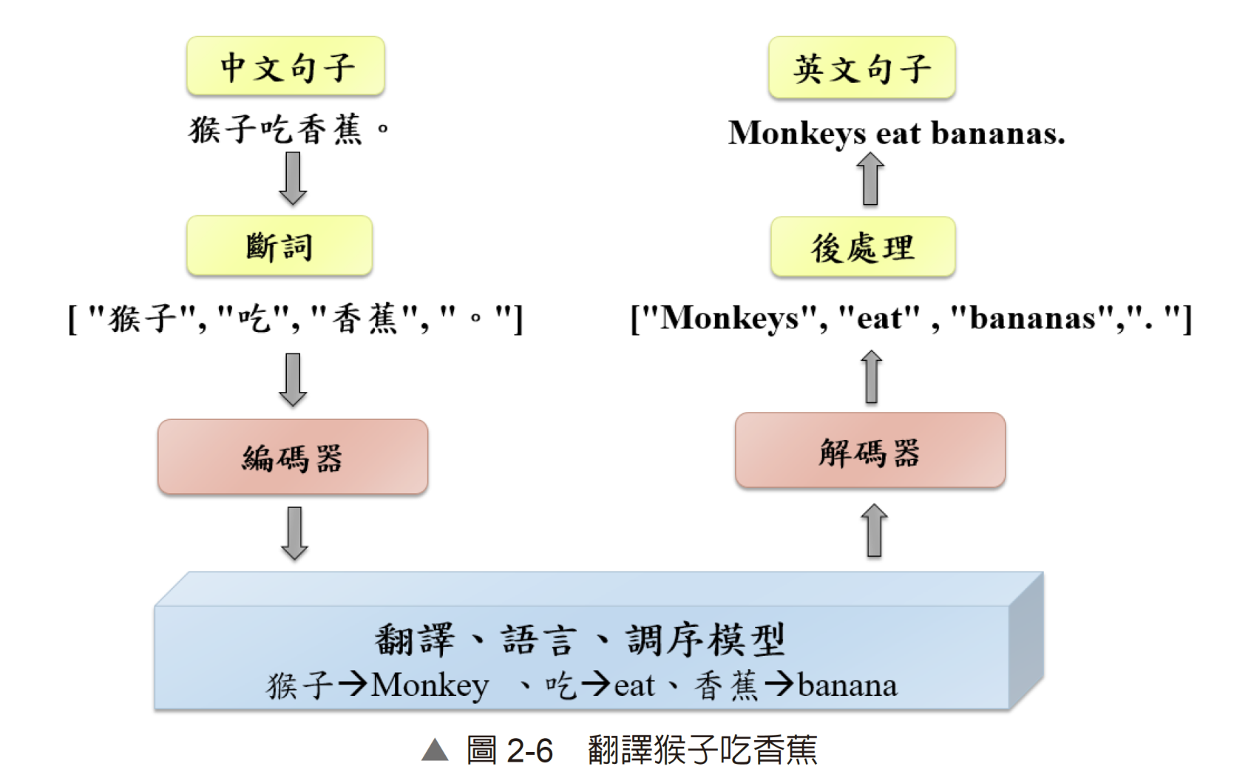

Slide 17
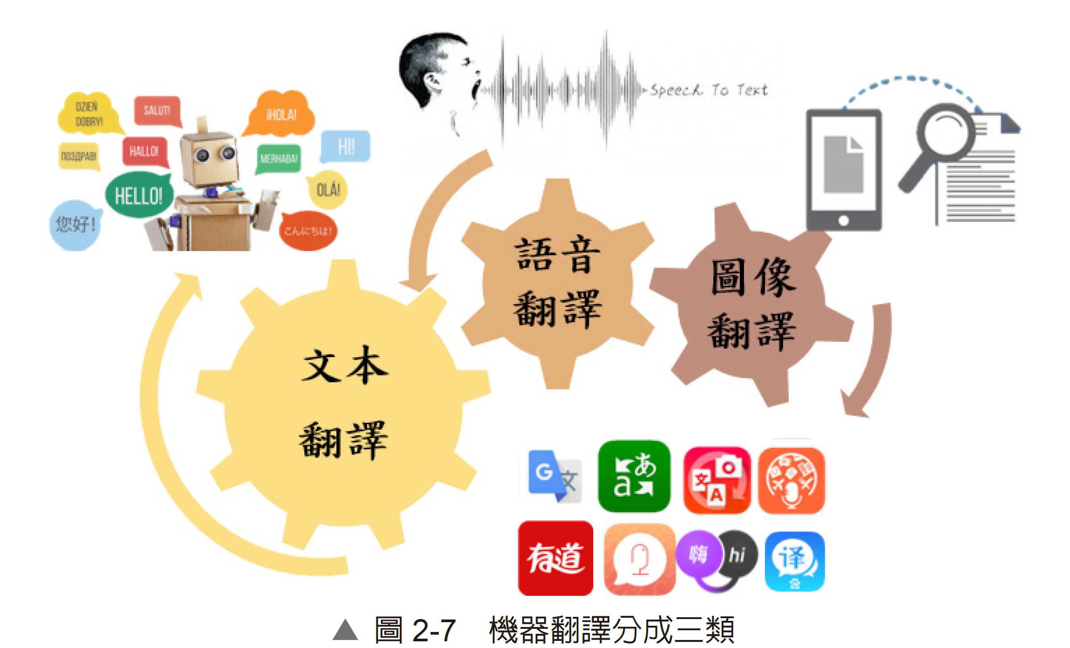

Slide 18
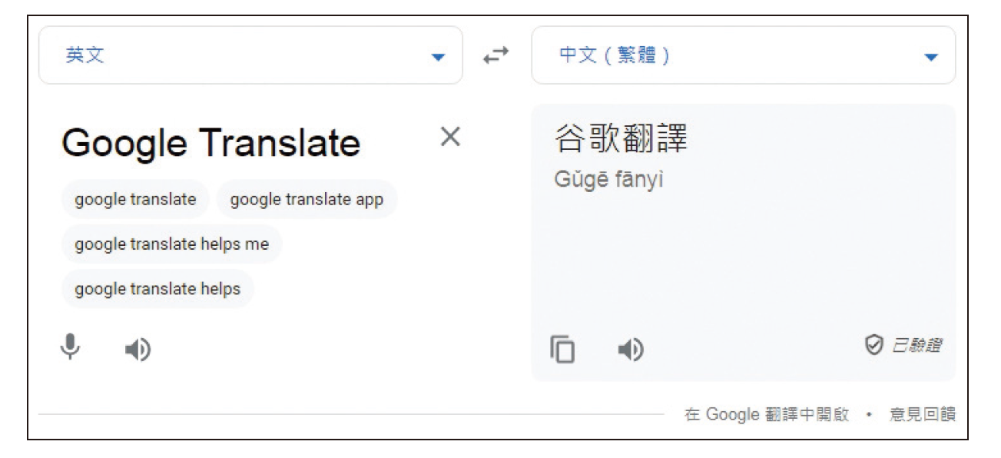

Slide 19
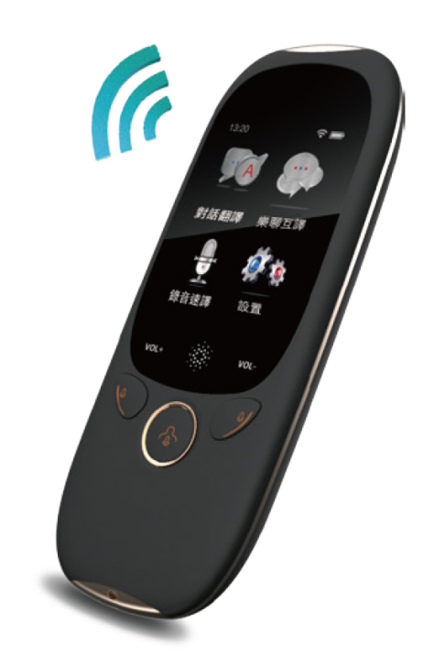
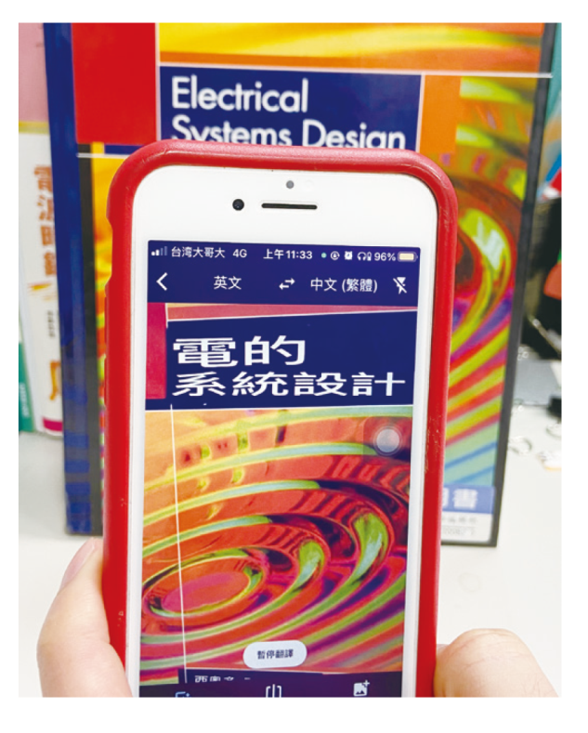

Slide 20
2-2-2 聊天機器人(Chatbot)
聊天機器人是指透過人工智慧、電腦程式模擬與使用者互動的對話，利用計算機自動回答使用者所提出的問題，以滿足使用者需求的任務。
機器需正確理解使用者所提出的問題後回答，這過程涉及了包括詞語、句法、語義分析的基礎技術，以及信息檢索、知識工程、文本生成等多項技術。

Slide 21
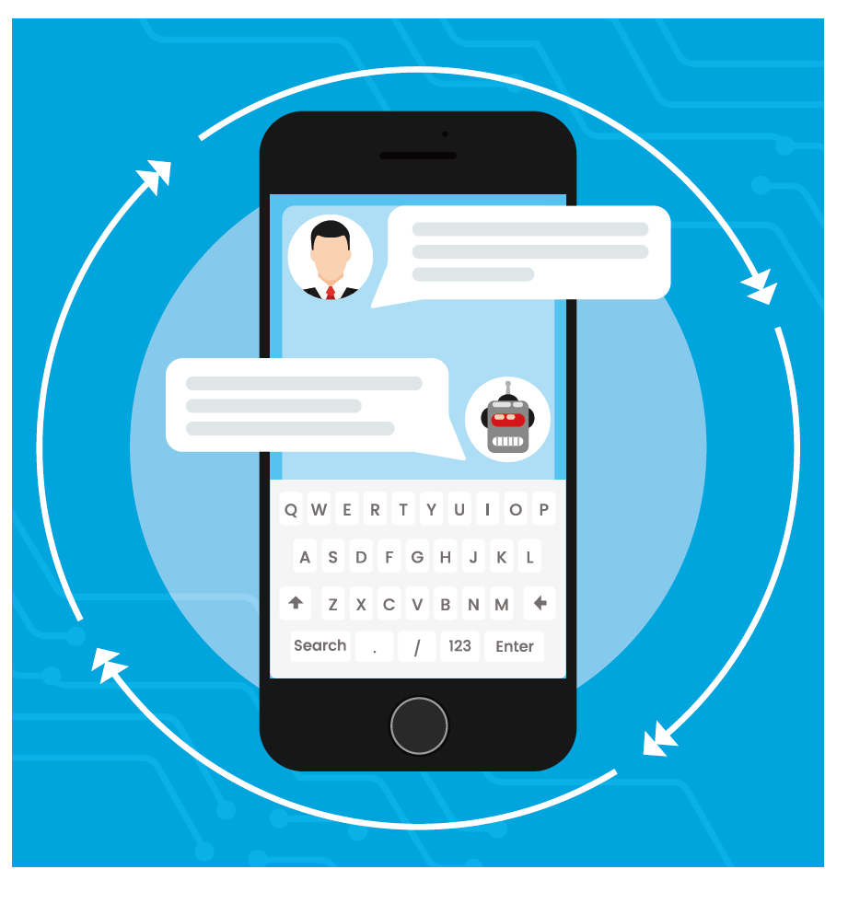
現今聊天機器人分成許多類型，最常見的是回答問題、聊天、下訂單、檢索等等。

Slide 22
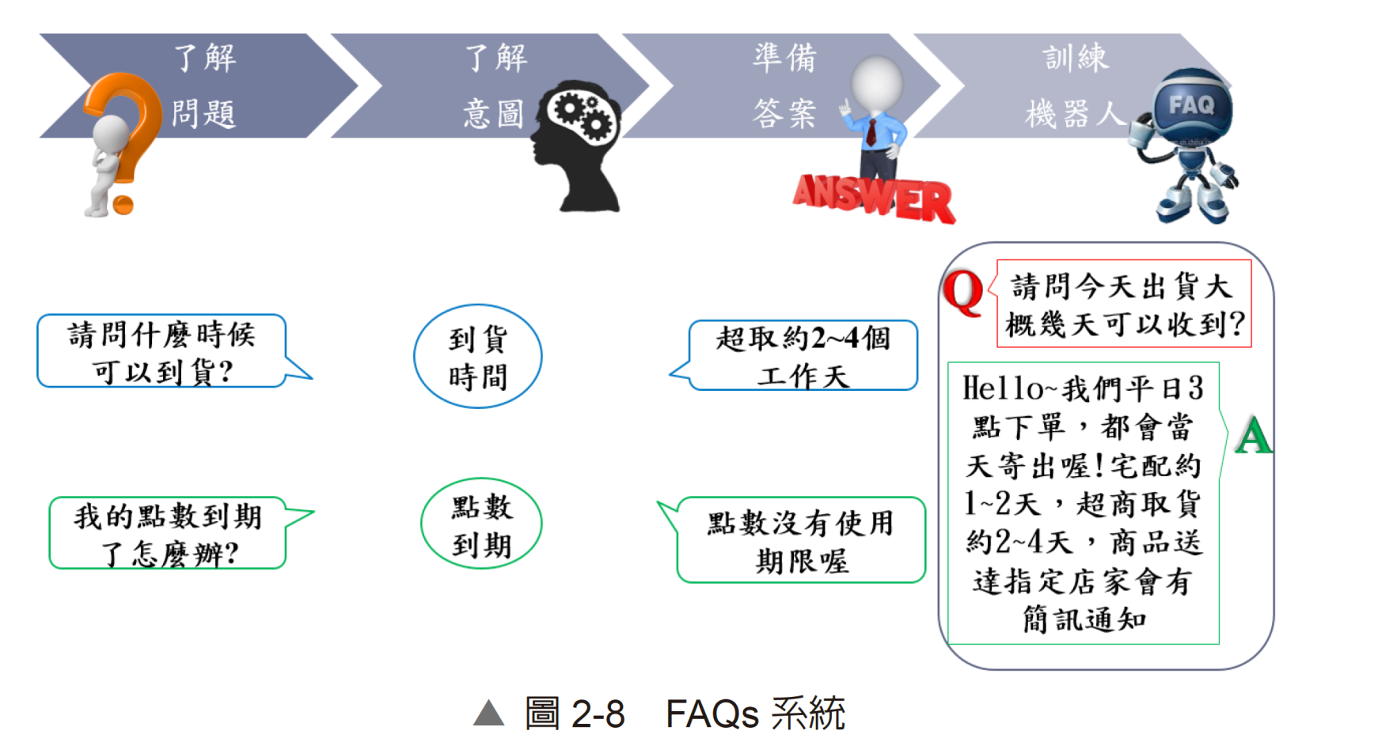
客服回答問題

Slide 23
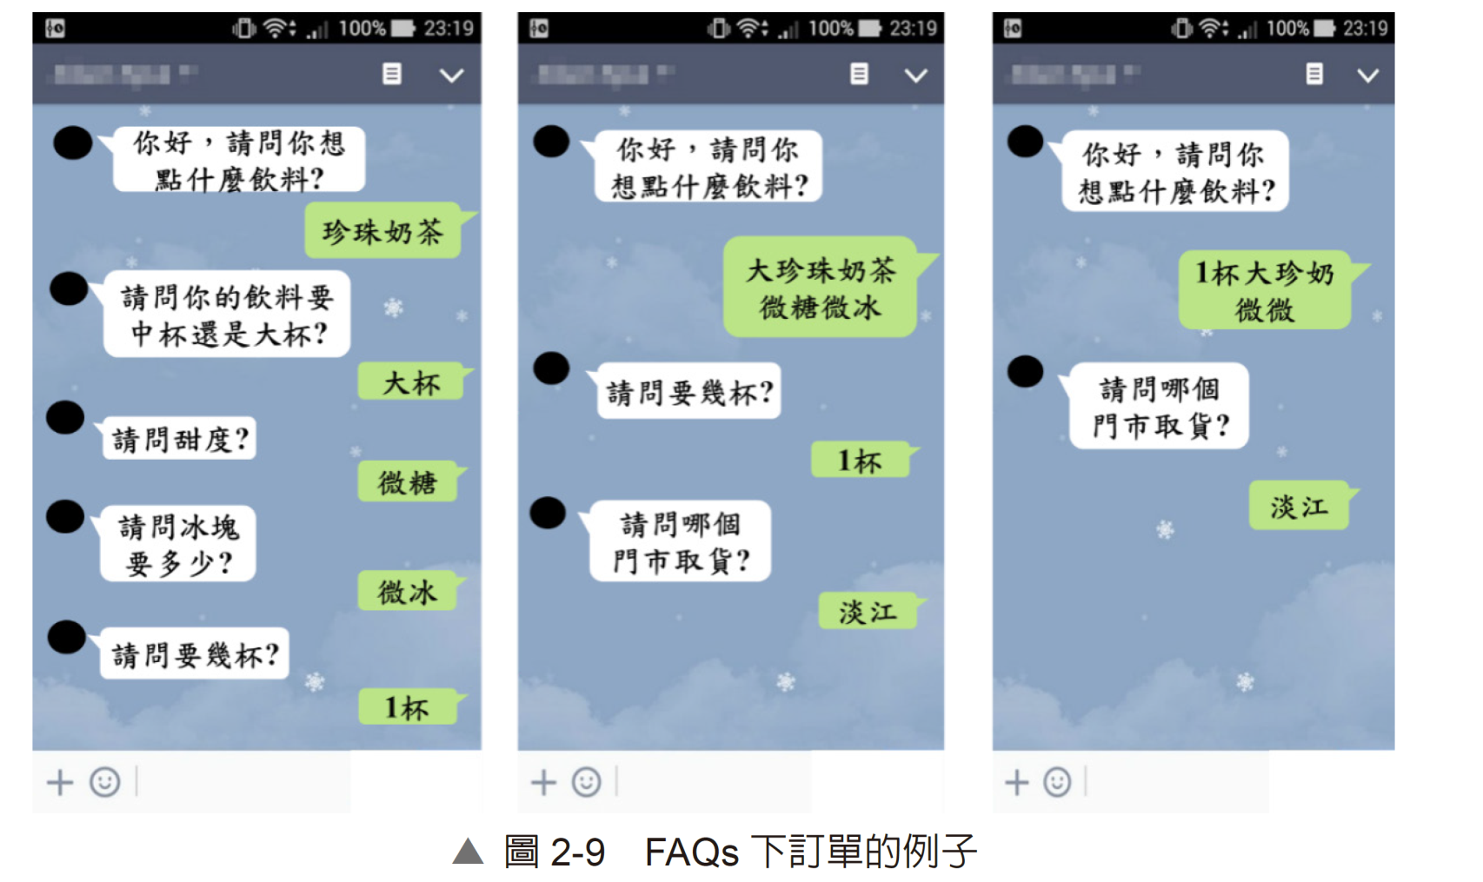

Slide 24
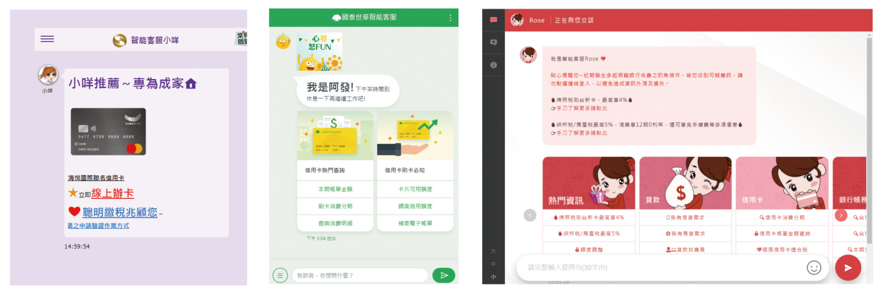

Slide 25
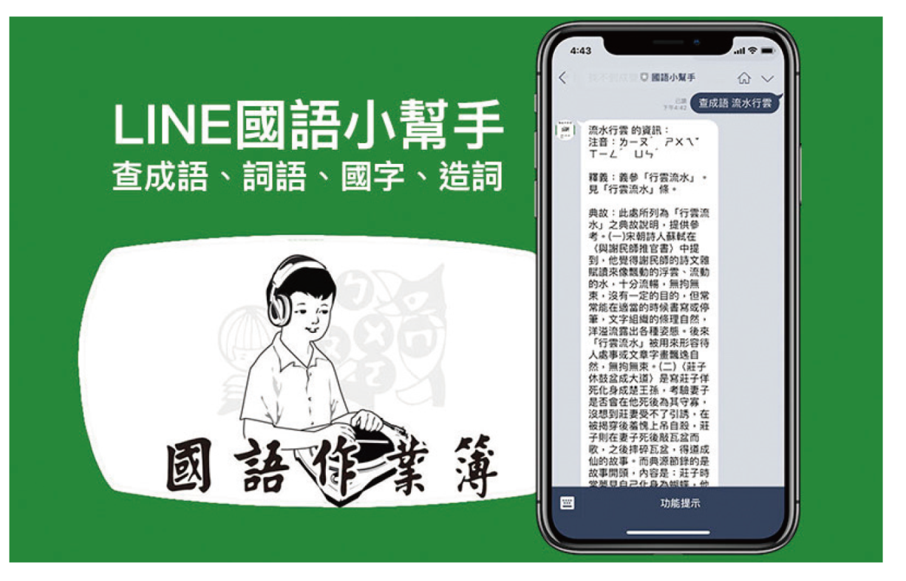
檢索

Slide 26
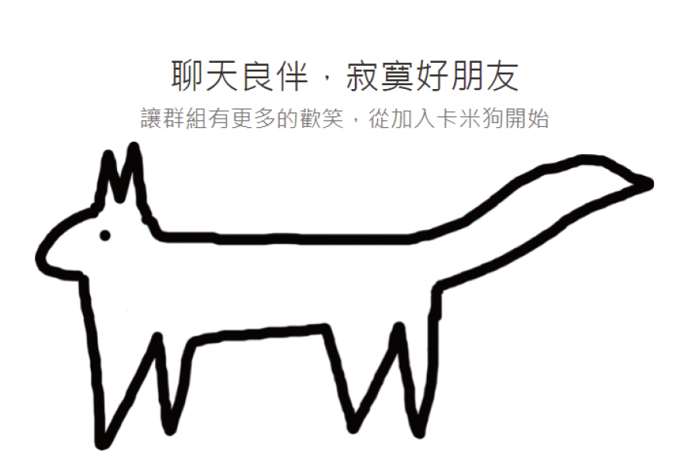

Slide 27
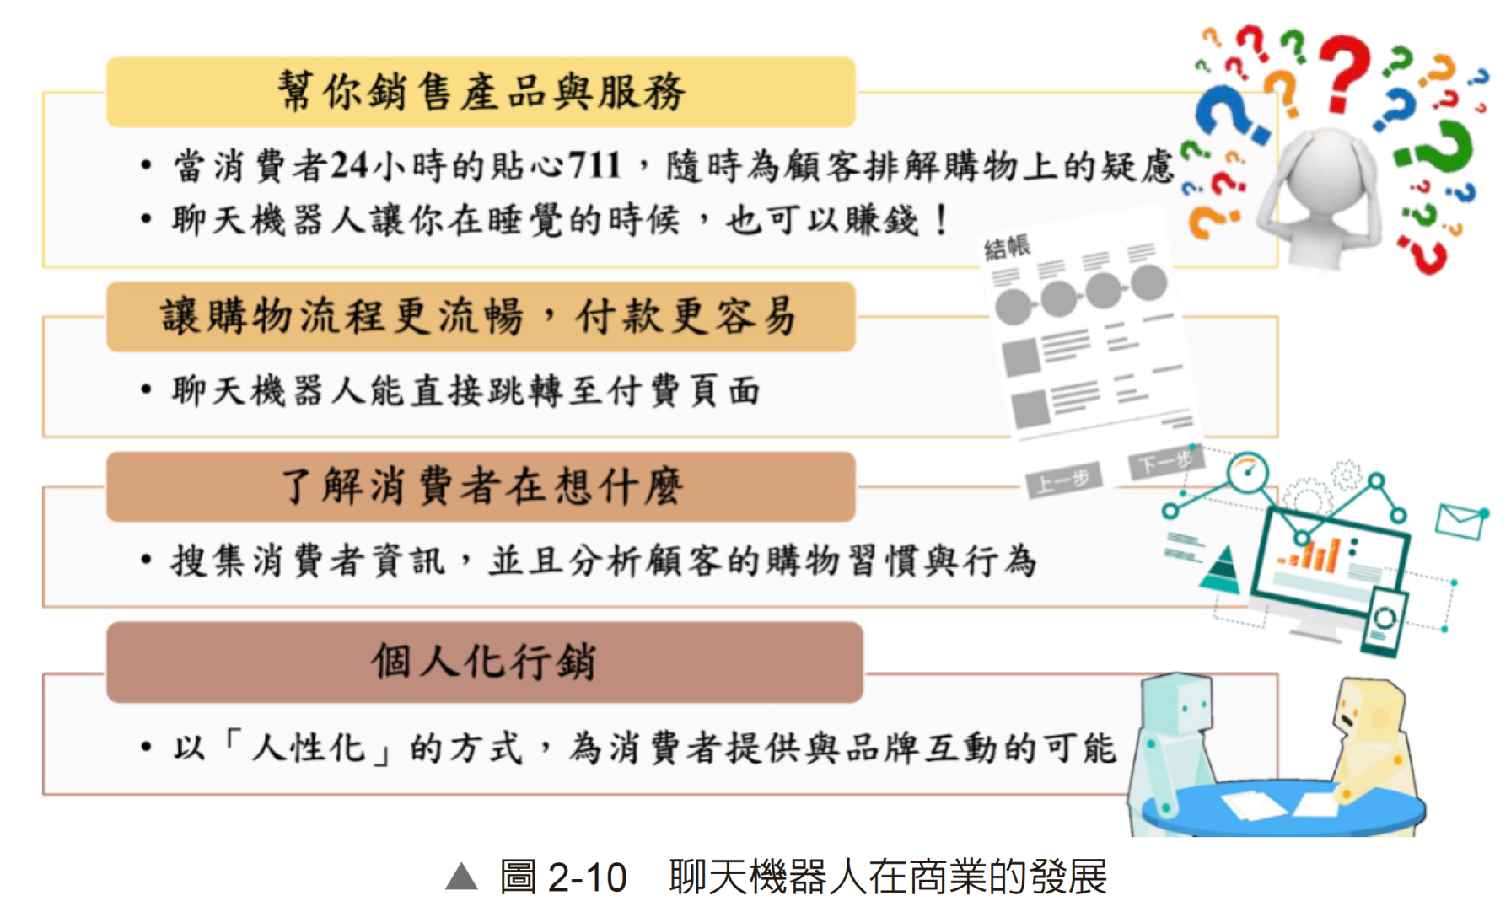

Slide 28
2-2-3 關鍵字與輸入法選字
透過關鍵字能了解不同身分與當前社會關注的熱門議題，如：大學生群體，常出現的關鍵字可能為出國、留學、就業等；有身孕的婦女，關鍵字可能為胎教、寶寶、孕期保健等。
以個人利益來說，利用關鍵字能提高搜索效率，在最短的時間找到你所需要的相關訊息。

Slide 29
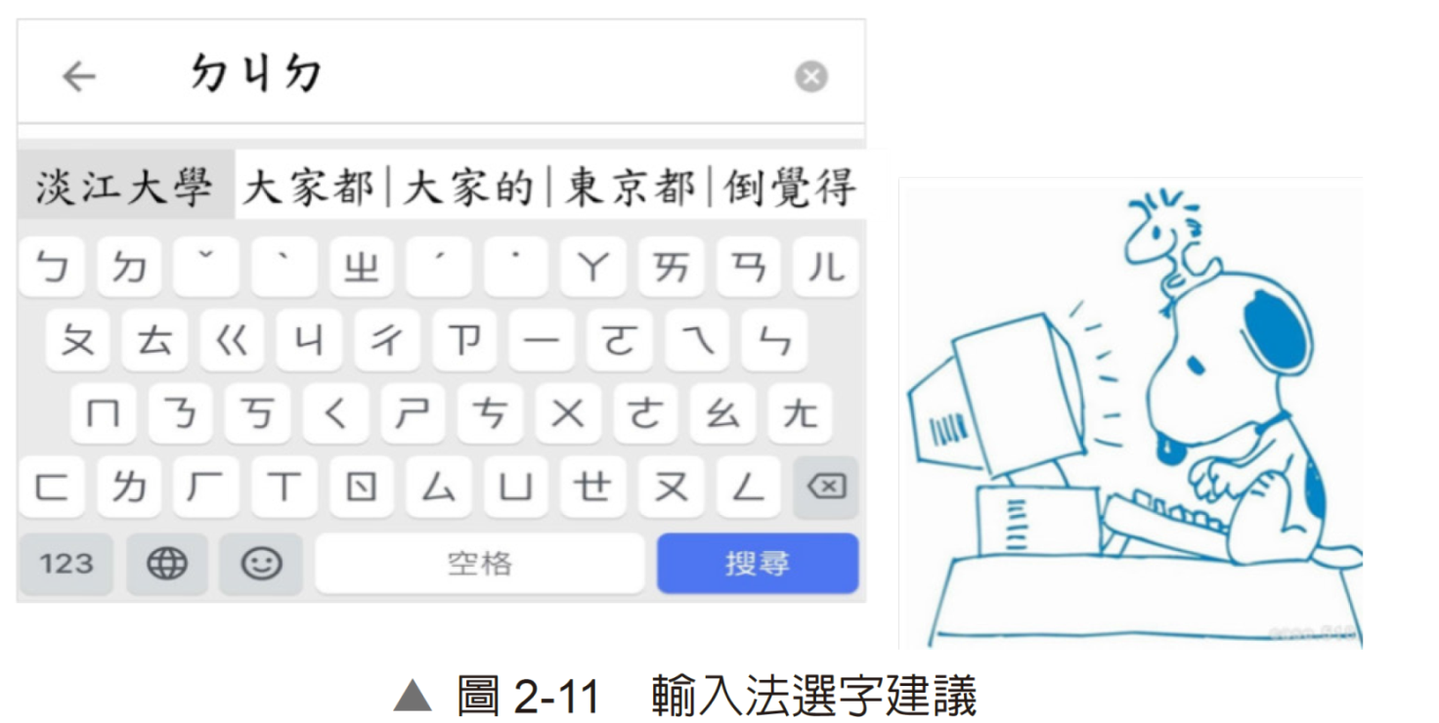
商家則可透過關鍵字廣告，發掘巨大的商業價值，這個價值可能體現在短期的銷售增長上，更可能是長期企業品牌形象的提升上。

Slide 30
2-2-4 檢測垃圾電子郵件(Spam Email)
垃圾郵件指未經請求而發送的電子郵件，例如未經發件人請求或允許而發送的各種宣傳廣告或具有破壞性附有病毒的電子郵件。
常見內容包括賺錢訊息、成人廣告、商業或個人網站廣告、電子雜誌和連環信等。

Slide 31
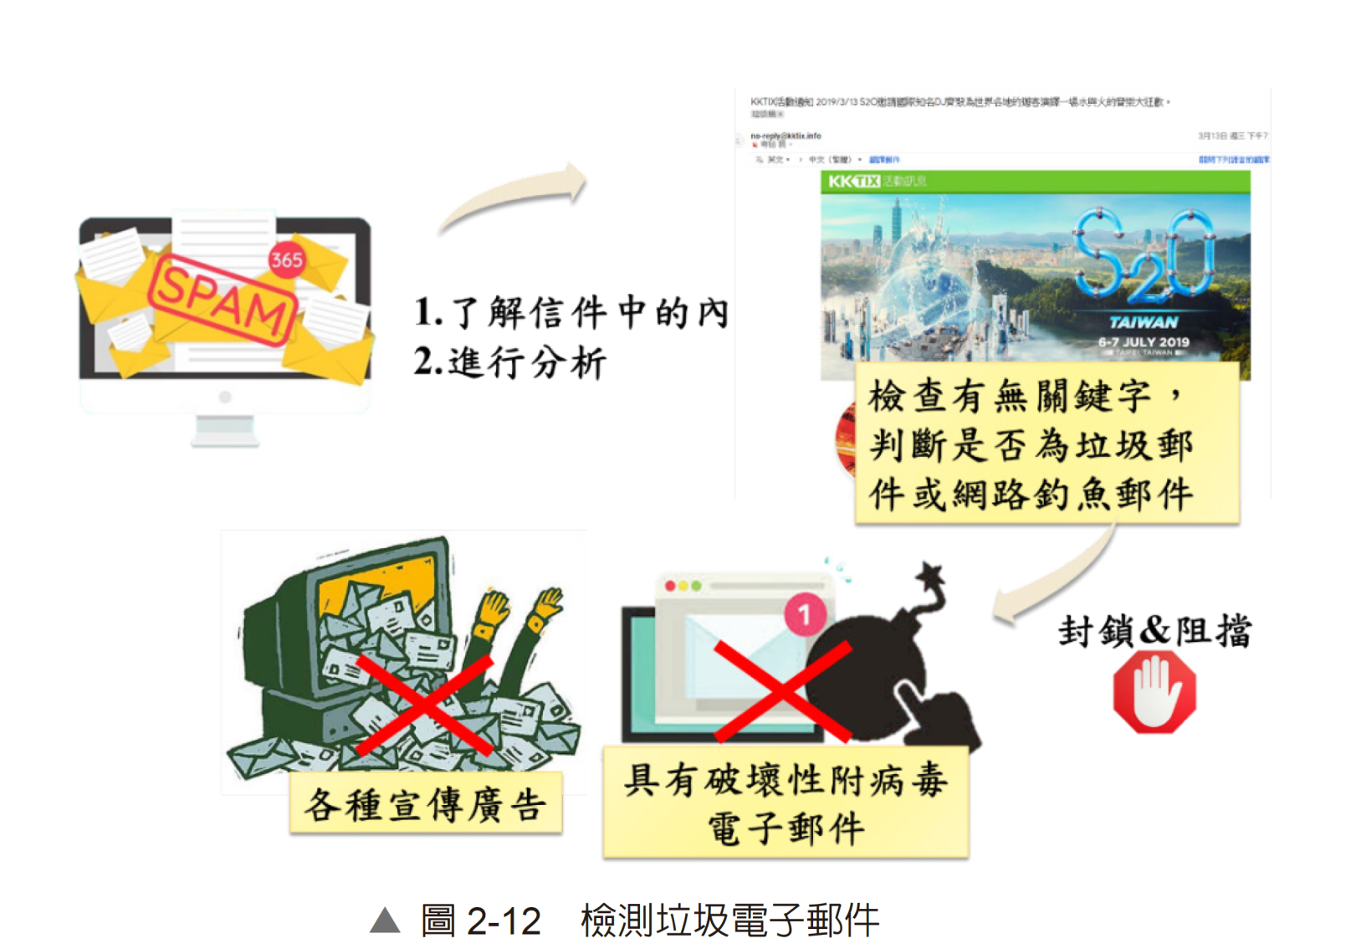

Slide 32
2-2-5 文本情感分析(Sentiment Analysis)
文本情感分析，也稱為意見挖掘，是指用自然語言處理、文本挖掘以及計算機語言學等方法，來對帶有情感色彩的主觀性文本進行分析、處理、歸納和推理的過程。
情感分析的商業價值，除了可以提早了解顧客對於產品或公司的觀感，進而調整營運策略方向。

Slide 33
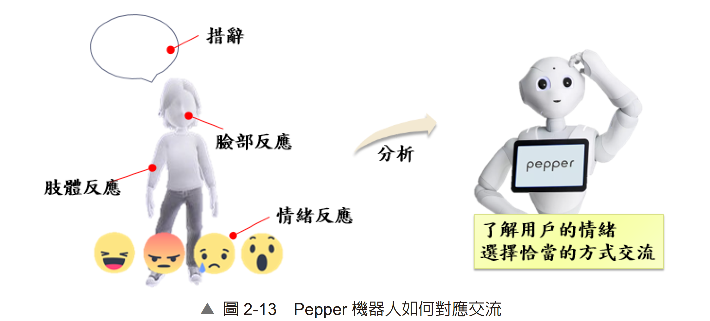

Slide 34
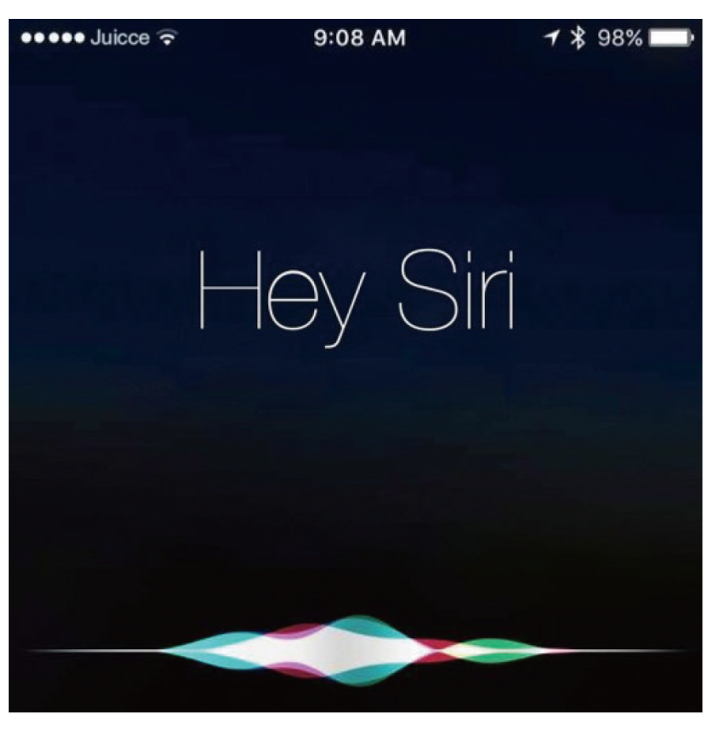
2-2-6 個人助理-Siri
Siri最早內建在iphone4，此軟體使用到自然語言處理技術。使用者可以使用自然的對話與手機進行互動，完成搜尋資料、查詢天氣、設定手機日曆、設定鬧鈴、及對話聊天等服務。

Slide 35
在當時Siri顛覆了語音辨識的認知，以往語音辨識為 「單向互動」(Voice to Search)，Siri的語音助理將語音辨識變成「雙向互動」(Voice to result)，使用者與具有人工智慧的Siri和使用者進行對話的過程中，不是只有單純的輸入資訊，還可以和使用者進行「類人類的溝通」，同時從對話的過程中得到更直接的資料搜尋結果。

Slide 36
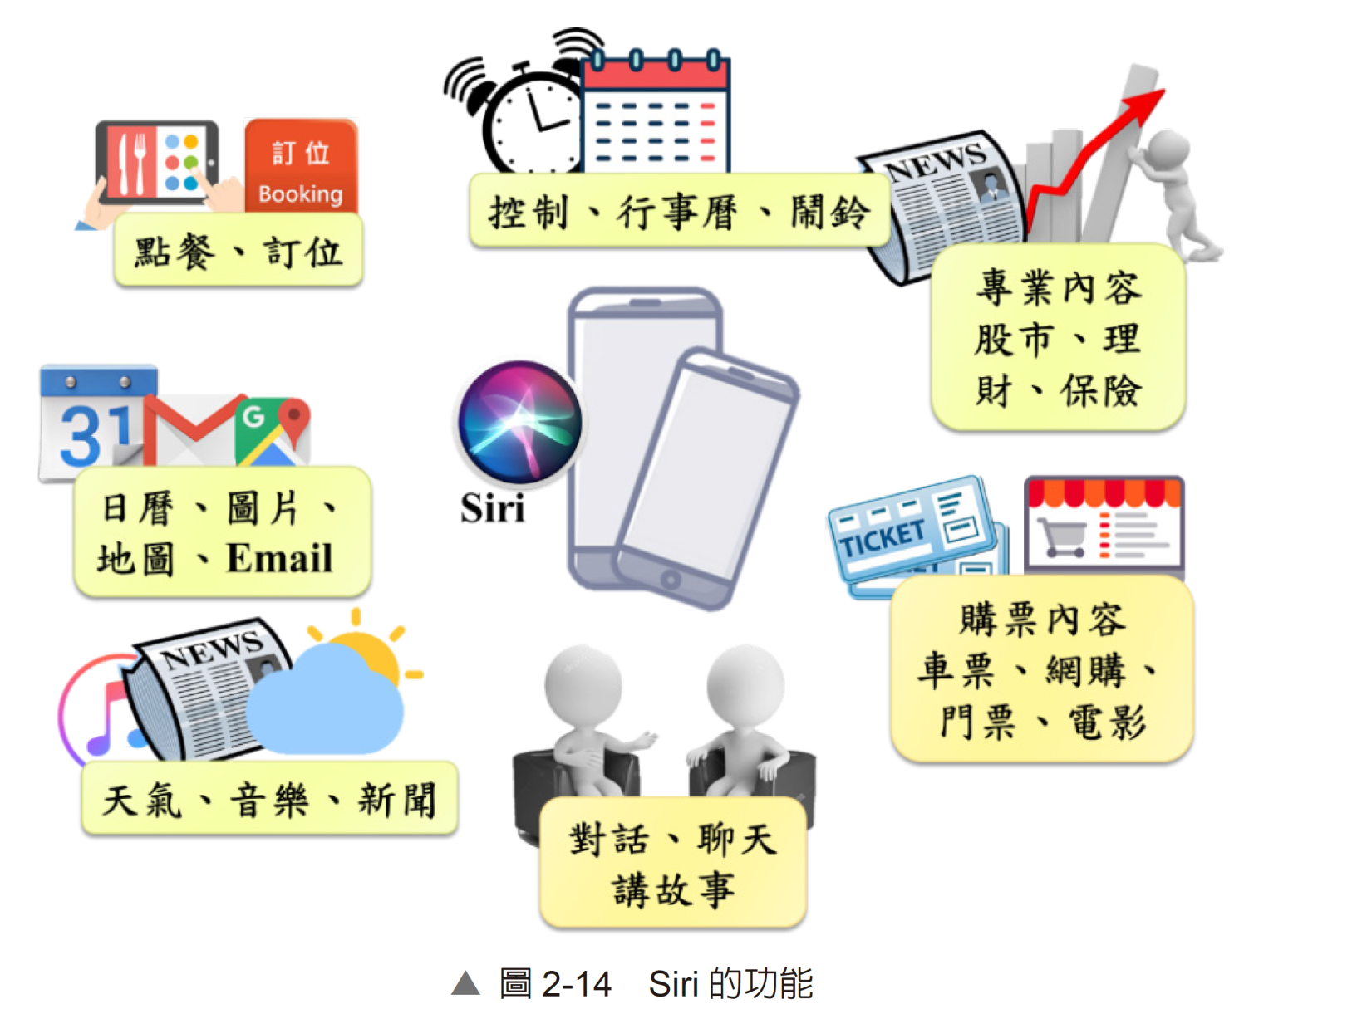

Slide 37
2-3 邏輯推理
電腦在人工智慧上的表現，雖然在某些地方較人們優秀，但人們總認為是因為電腦的計算速度快及記憶體大這兩種優勢，人們一直覺得，電腦並不真的比人腦聰明，也不真的如同人們能思考、具有邏輯、甚至有感覺。
在IBM深藍與人們對決勝利後，雖然人們感到意外，但仍覺得那是靠快速的計算與龐大的記憶體來取勝，直到電腦拿到世界圍棋的冠軍，才開始感受到人工智慧對人們智力及思考力的威脅。

Slide 38
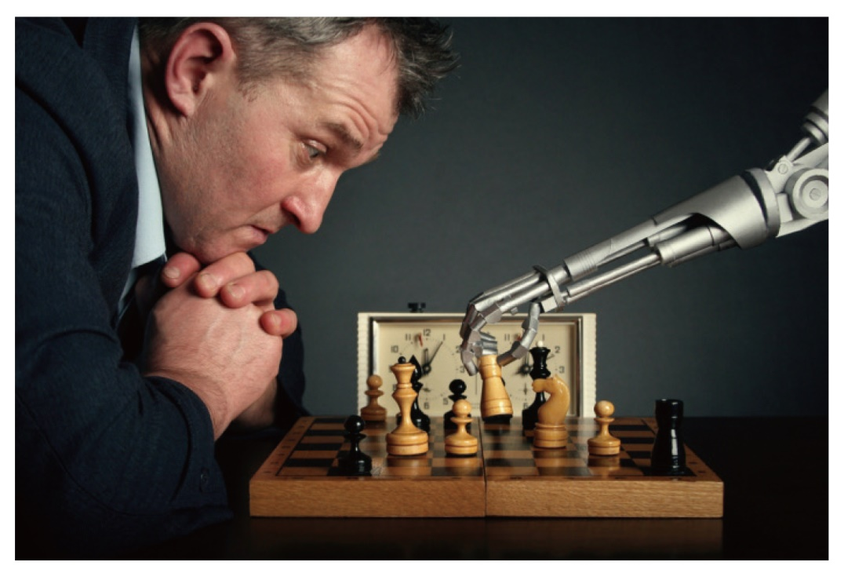

Slide 39
2-3-1 下棋
下棋，通常仰賴的具有推理與邏輯能力，對電腦而言，計算、記憶及邏輯判斷，是完全不同的能力。
西洋棋
“深藍”電腦在下西洋棋時，主要先用minimax算法和alpha-beta修剪法來分析局面，然後再用評估函數來決定下一步的走法，使其勝率較大。

Slide 40
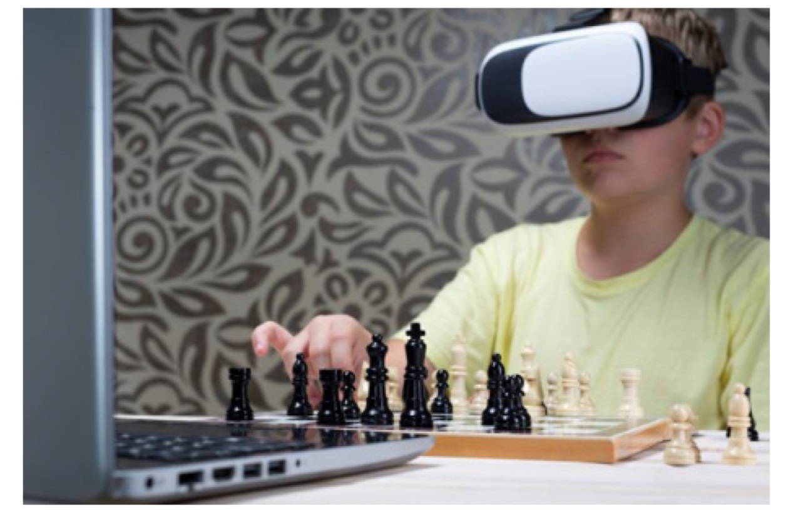
圍棋
圍棋是搶地盤，沒有一個明確的目標可以評估，再加上圍棋的棋只有一種，所以無法評估每一個棋的價值，更是增加了電腦分析的難度。

Slide 41
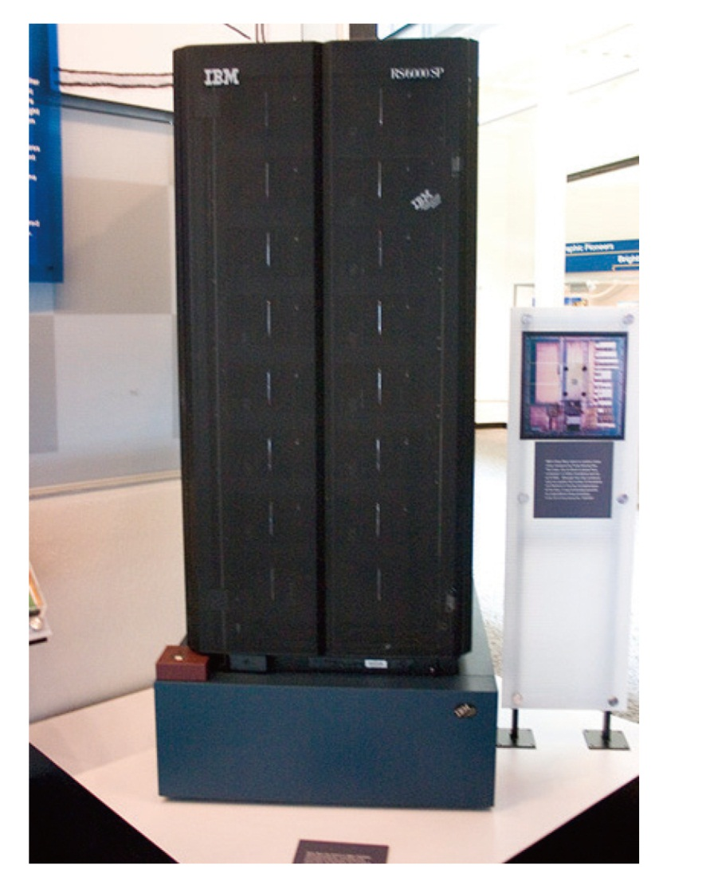

Slide 42
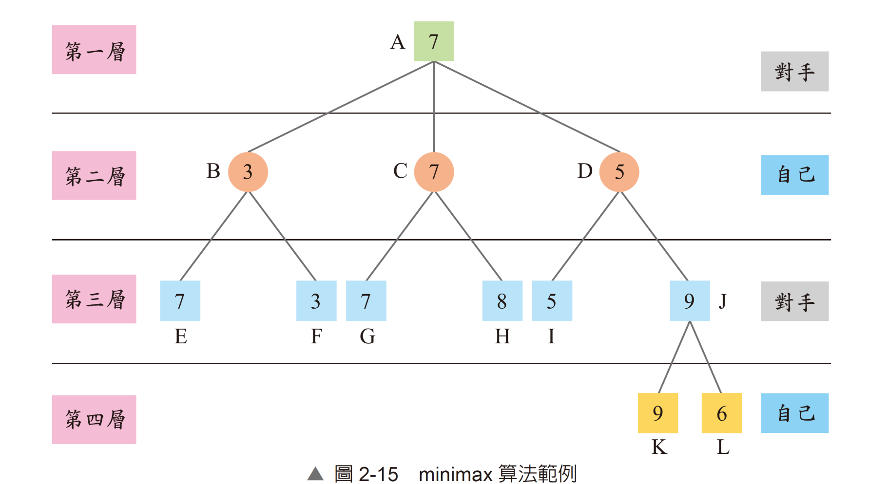

Slide 43
2-3-2 寫詩(微軟小冰)
寫詩、畫畫、寫文章，這些能力，並不像圍棋有所謂的勝負，也不像數學有數字可以用公式推導，而不論是詩、畫畫或文章之作品，其品質優劣是非常主觀的。
改良後的「微軟小冰」不但可以聊天、主持節目、創作歌曲等，諸多功能，甚至還可以做到即興寫詩的地步，你只要給他一張圖片，她就可以幫你寫出一篇詩。

Slide 44
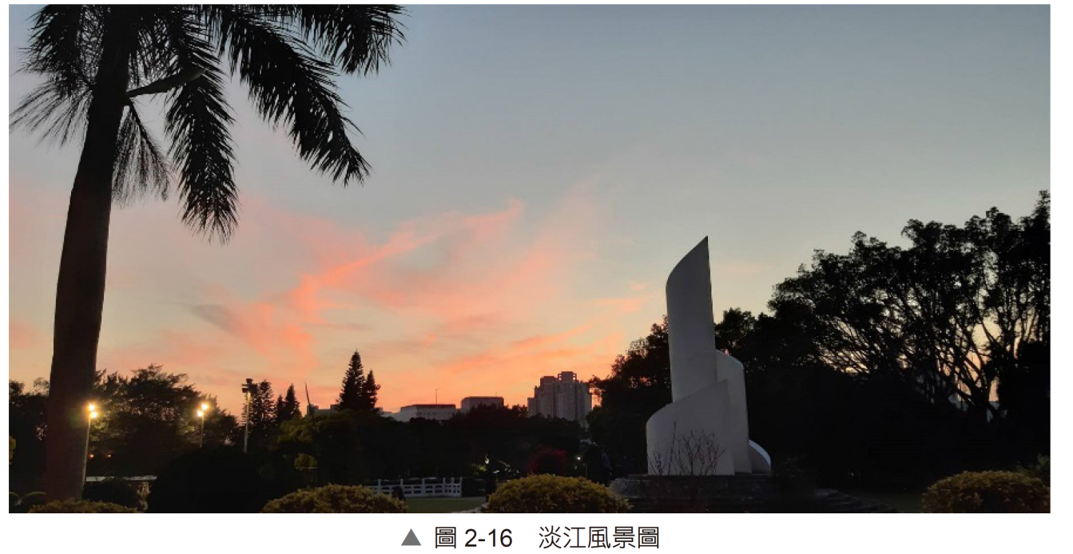
「微軟小冰」依照這張圖片做出以下詩
誰敲響了教堂中的鐘 黃昏時候有金色的落葉
窗花上雕刻著美麗的靈魂 是人們哭了一個詩人
栩栩如生的石雕的時候 探尋著世界的光明
快樂的人在月光中起舞
看見一個在森林裡休閒的獵人
這個世界有活躍的人生
詩人的心思被我發現了
這該是為別人詩裡的月
天上透出了水晶的光鮮
你是我的生命的暖陽
山嶺的高亢與流水齊聲歌唱

Slide 45
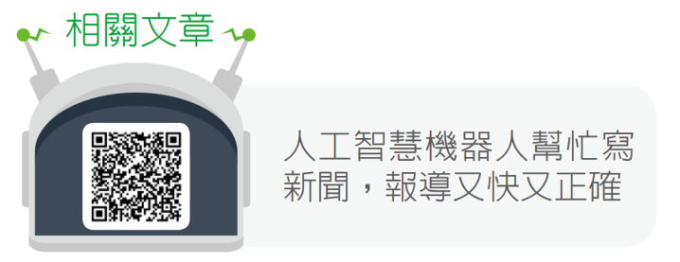

2-3-3 新聞稿
人工智慧在文學上的表現，不只可以應用於聊天或是寫詩而已，這項技術已經可以應用在產業界了，尤其是新聞界，人工智慧的技術，已經可以自動幫人們寫新聞稿了。
這項技術已經有幾家新聞公司已經開始使用，例如:美國知名報社<華盛頓郵報>在2016年使用寫稿機器人Heliograf來分析整理里約奧運的數據，並將訊息放到制式的新聞模板裡，然後做成新聞稿；瑞士媒體巨擘Tamedia在瑞士選舉時，利用Tobi機器人在僅僅五分鐘的時間內就生產了大約四萬篇有關選舉的新聞。

Slide 46
2-4 推薦系統
推薦系統在現今的生活中隨處可見，舉例來說，我們每天上FB看粉絲團、在YouTube上看影片、去電影網站上評分電影，在看完後被推薦下一個新聞、商品或影片繼續觀看，這其實就是在預測用戶可能會喜歡的東西。

Slide 47
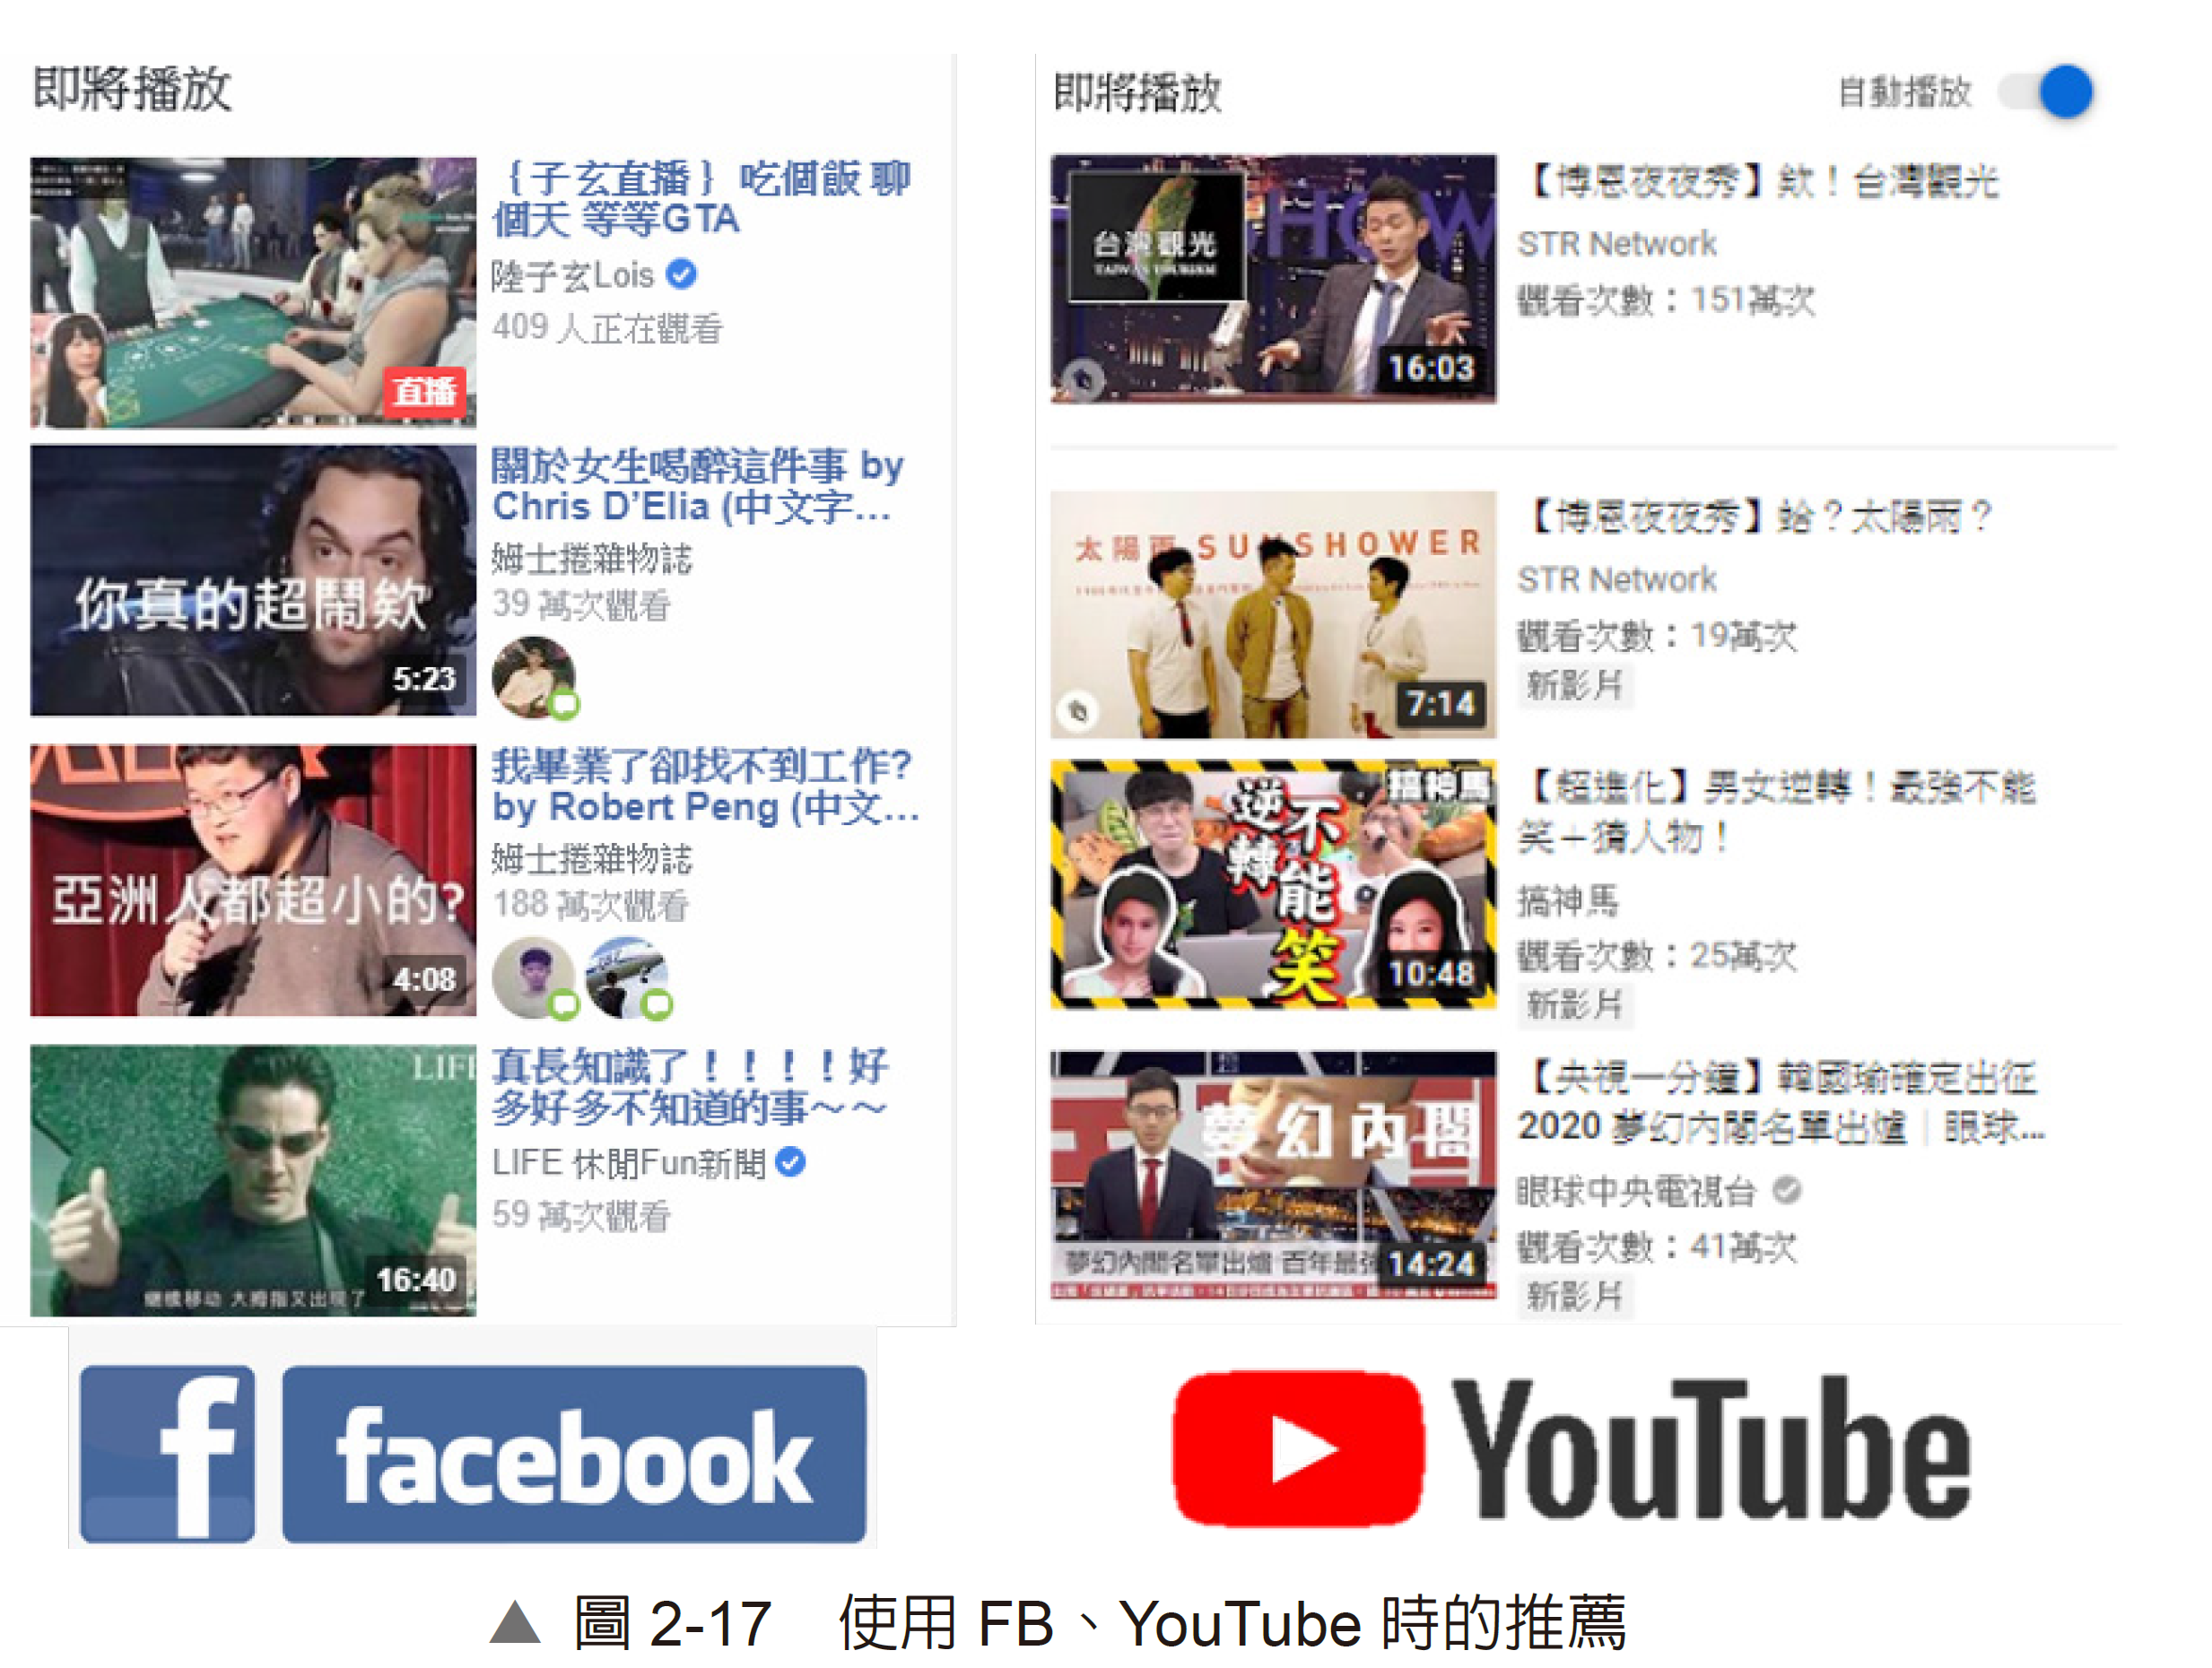

Slide 48
2-4-1 基於內容的推薦
最早被使用的推薦方法為基於內容的推薦，它稱為
content-based的方法。
基於內容的推薦，乃是根據用戶過去喜歡的商品(item)，並從中分析這些被喜歡的商品特徵再去找沒買過的商品中與之最相似的特徵商品。
這種方法稱為「基於商品的推薦」或是「基於內容的推薦」 (Content-Based)。

Slide 49
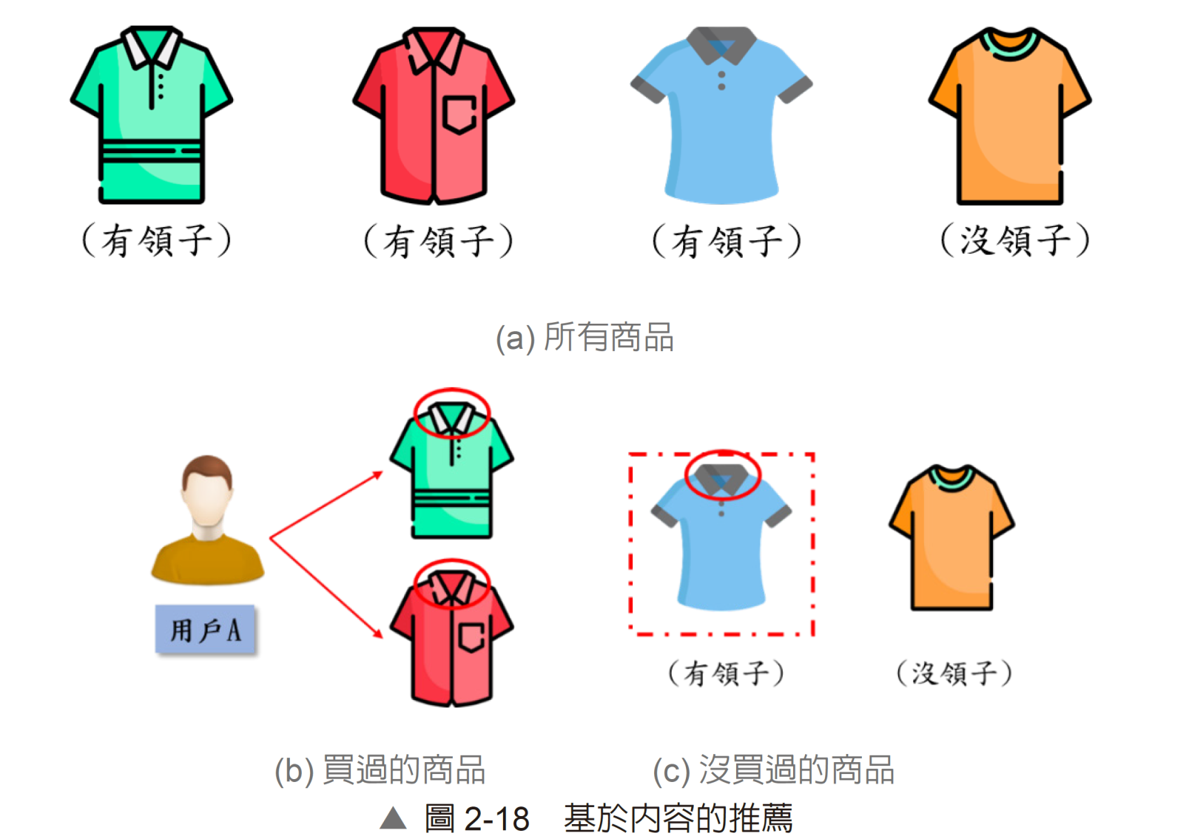

Slide 50
2-4-2 基於熱門度的推薦
對一個新的使用者而言，推薦系統並無該使用者的購物或是瀏覽紀錄，所以我們並沒有辦法對於空白資料的使用者進行合適的推薦，也就是我們無法用上面提到的「基於內容的推薦」。
這時，推薦系統便可使用「基於熱門度的推薦」這種方法來將商品推薦給新用戶。

Slide 51
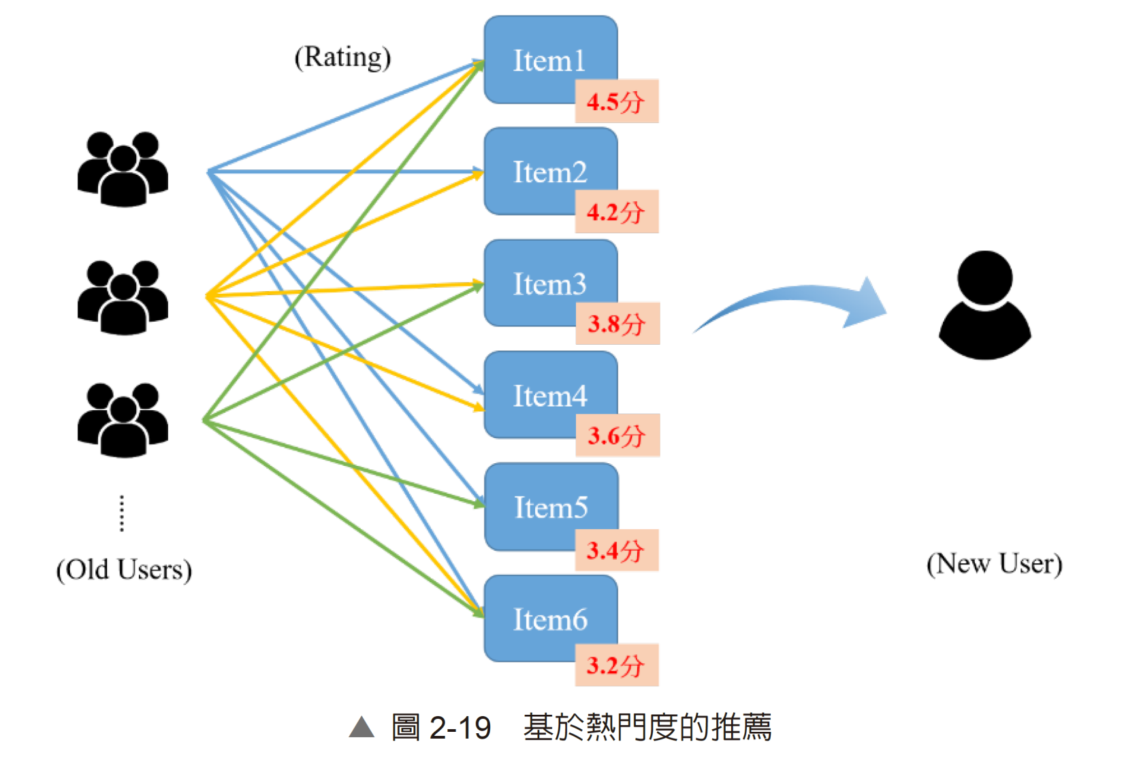

Slide 52
2-4-3 協同過濾
在同樣都擁有用戶的歷史購物紀錄的條件下，我們除了採用「基於內容的推薦」的方法外，也可以採用「協同過濾」的方法對用戶進行推薦。
對於每位使用者而言，應該都會有許多與他購物習慣相似的使用者，而協同過濾就是找出與該使用者購物習慣相似的群體，並分析其偏好來預測該使用者的個人偏好，進而達到個人化(過濾其他不適合)的推薦效果。

Slide 53
其中常見的方法有基於用戶的協同過濾(User-base
Collaborative Filtering )、基於物品的協同過濾(Item-base
Collaborative Filtering)與混和式推薦(Hybrid)。

Slide 54
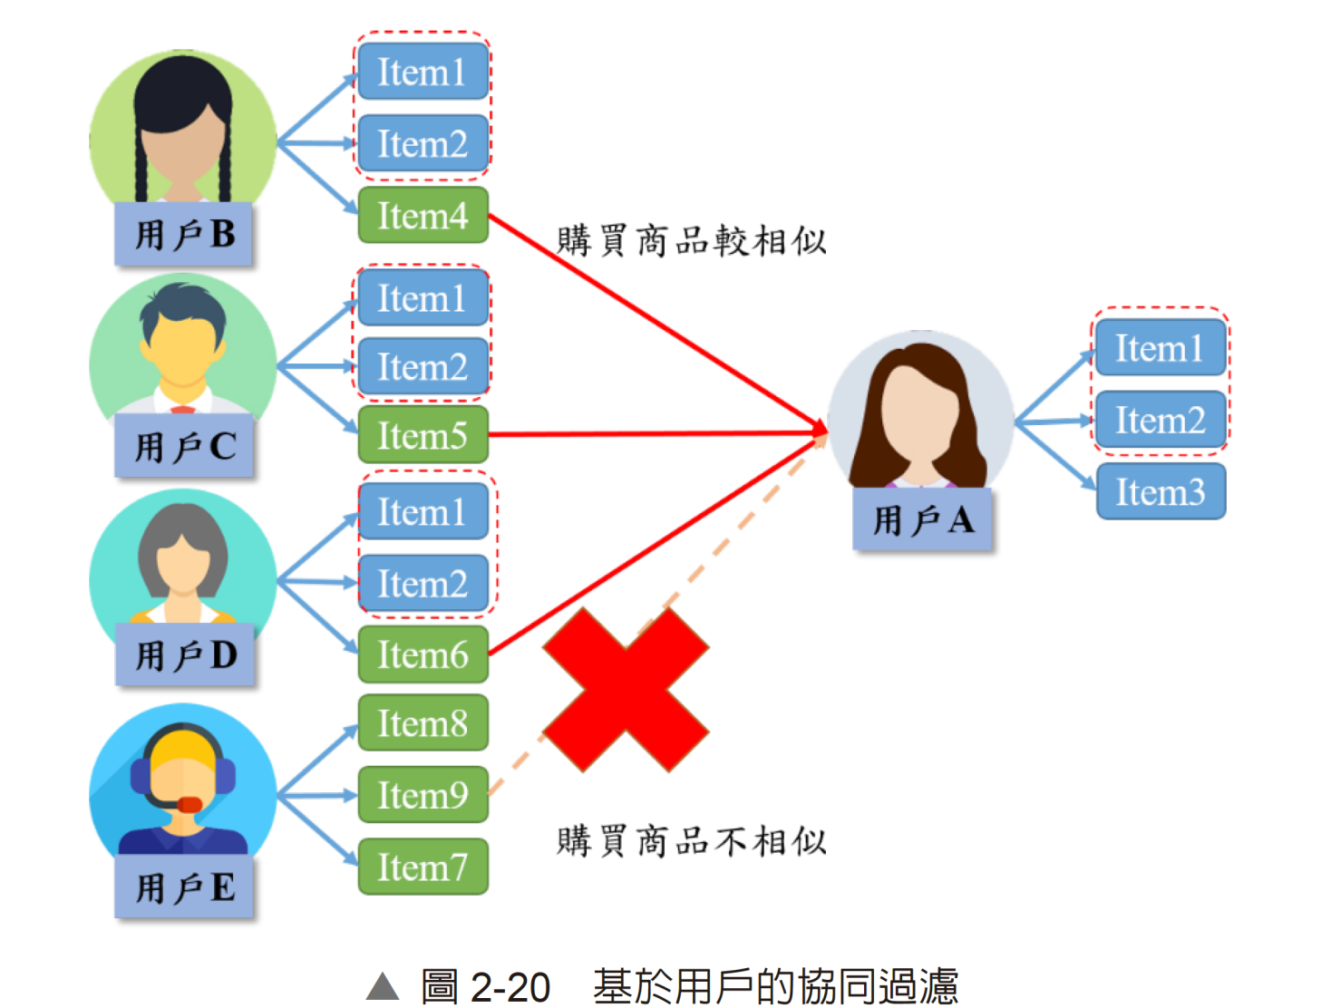
基於用戶的協同過濾

Slide 55
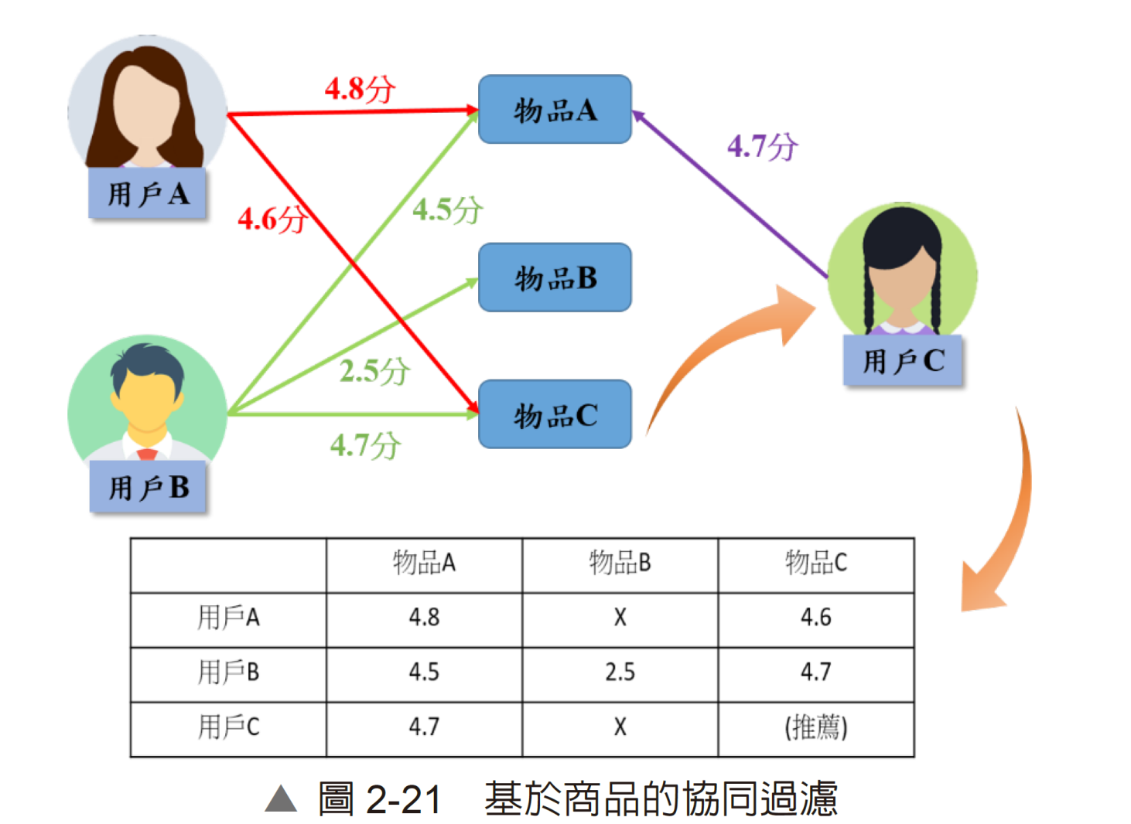
基於物品的協同過濾

Slide 56
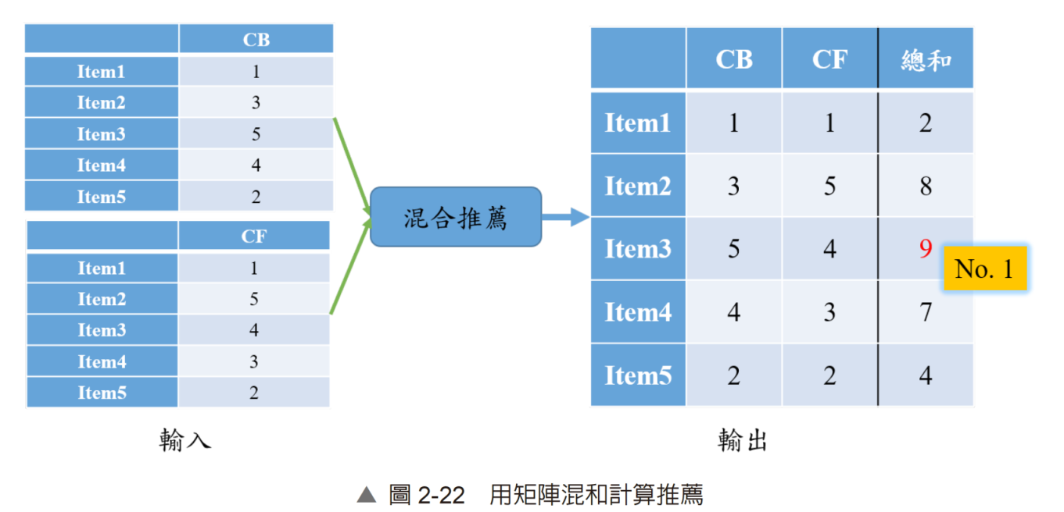
2-4-4 混和式推薦(Hybrid)
混和式推薦則是將上面所講推薦方法或是其他種類的推薦
演算法進行混和利用，下面舉一個簡單的混和式推薦當例子。
我們結合Content-based和User-based來進行混和式推薦。

Slide 57
2-5 疾病預測與醫療
隨著醫療的進步，人們對疾病的處理態度不再只限於對症下藥，預防勝於治療的觀念也逐漸普及於大眾的認知。
隨著人工智慧的發展，對大量的醫療數據進行分析，以便對重大疾病能進行預測，已是人工智慧應用於醫療領域的發展趨勢。
雖然許多醫療AI應用，目前仍然只在影像判讀上有較多的著墨，但在這人工智慧和大數據正風起雲湧的時代，在不久之後，會大幅地改變全球的醫療體系與大環境。或許不至於取代人類在醫療領域中的地位，但必定會成為醫療領域中強力的助手。

Slide 58
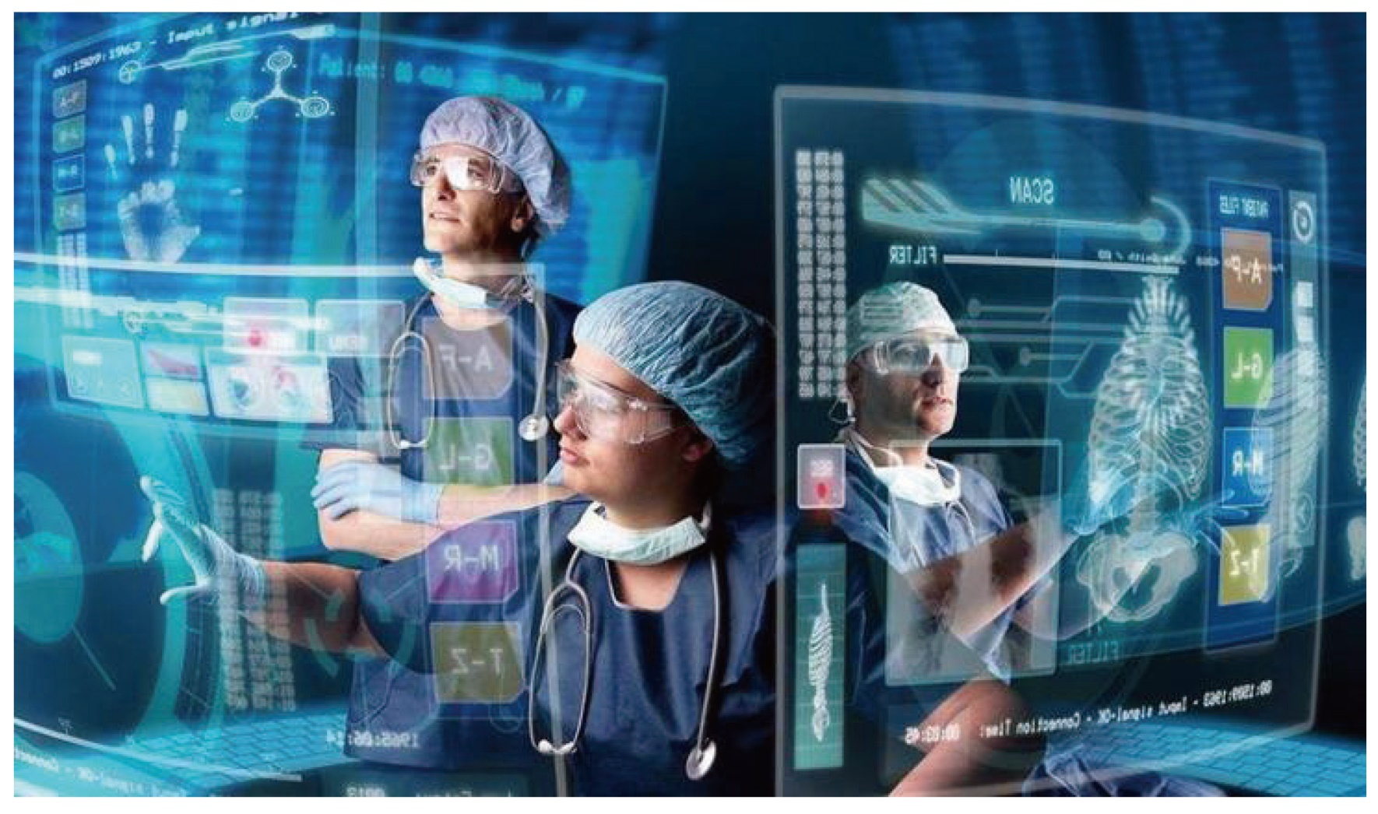

Slide 59
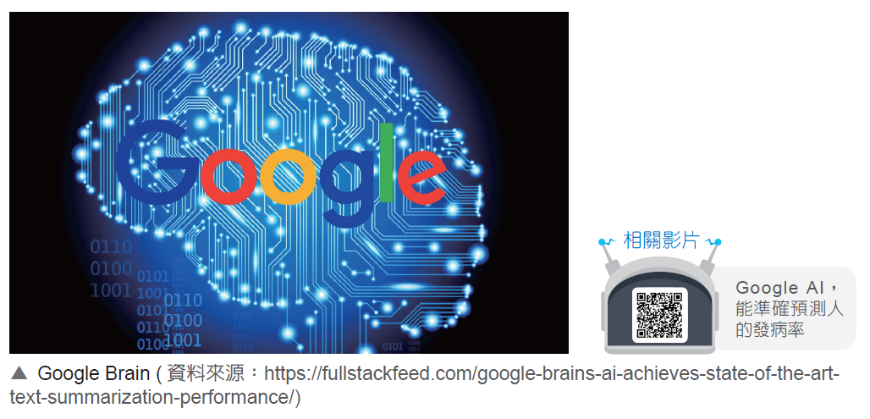


Slide 60
